Slide 1

Как использовать соцсети для продвижения
таксопарка
Воркшоп для парков

Slide 2
Проверка связи:
Поставьте плюс в чате, если вы хорошо слышите спикера и видите презентацию
Если что-то не работает, попробуйте:
Перезайти во встречу
Перезагрузить приложение Zoom / сменить браузер

Slide 3
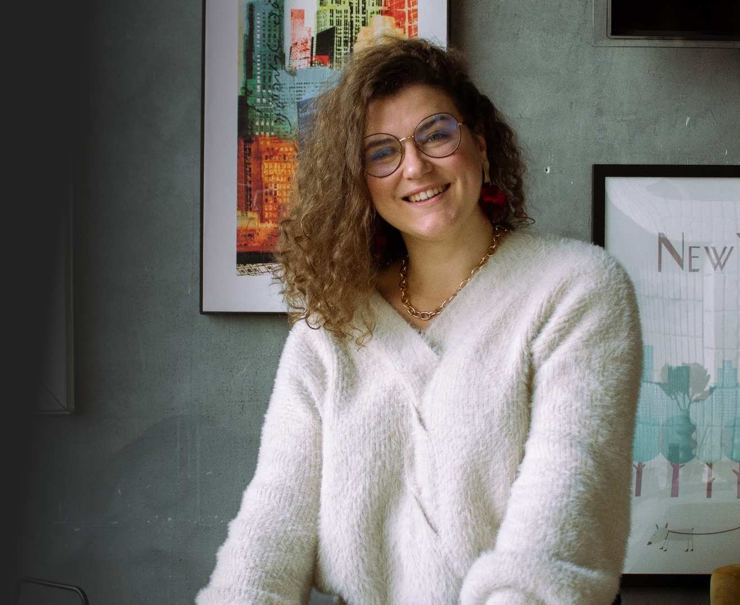
Привет, мы команда SETTERS
Даша Черенкова
основной спикер,
SMM-стратег

Slide 4
Познакомимся!
Напишите в чат,
какой у вас опыт
ведения соцсетей?

Slide 5
План воркшопа
Обстановка в соцсетях: нюансы,
которые стоит учитывать и возможности площадок в 2024 году
Анонс конкурсного задания
01
06
Блок с вопросами и ответами
07
Контент: что необходимо учитывать
при разработке контента, работа
с контент-планом и банком идей
02
Тайминг: 1,5 часа
Практика: придумываем идеи вместе
03
Вопросы: можно писать в чат
в процессе встречи
?
Продвижение: почему важно заложить ресурсы на продвижение и какие инструменты нам доступны
04
Запись: отправим после воркшопа вместе с презентацией в нашем Телеграм канале
Вывод: стратегии работы с соцсетями
05

Slide 6
Обстановка
в соцсетях
?

Slide 7
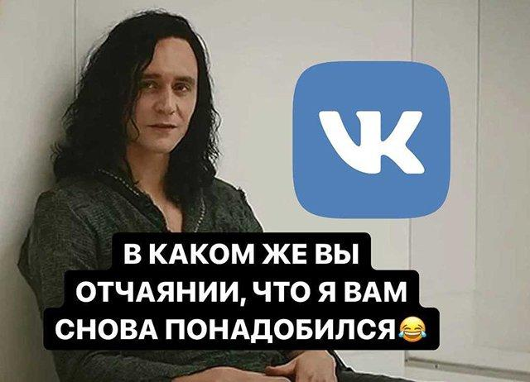
Что нам ставит палки в колёса
Блокировка популярной
и оптимальной для продвижения большинства бизнесов соцсети

Slide 8
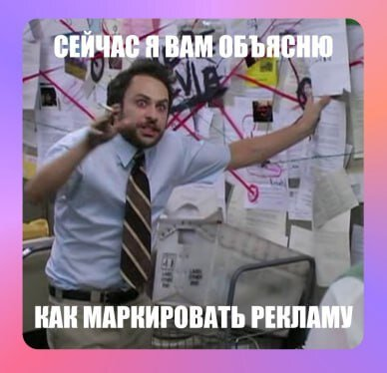
Что нам ставит палки в колёса
Изменение закона о рекламе: обязательная маркировка рекламы
Блокировка популярной
и оптимальной для продвижения большинства бизнесов соцсети

Slide 9
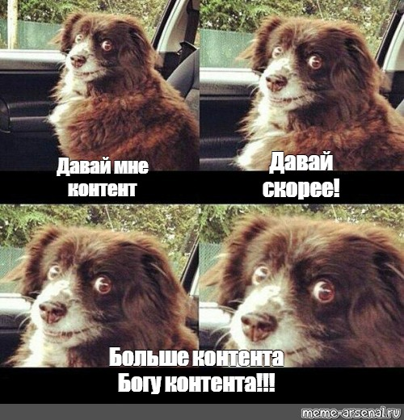
Что нам ставит палки в колёса
Изменение закона о рекламе: обязательная маркировка рекламы
Перегруз контентом: ожесточенная борьба за внимание аудитории
Блокировка популярной
и оптимальной для продвижения большинства бизнесов соцсети

Slide 10
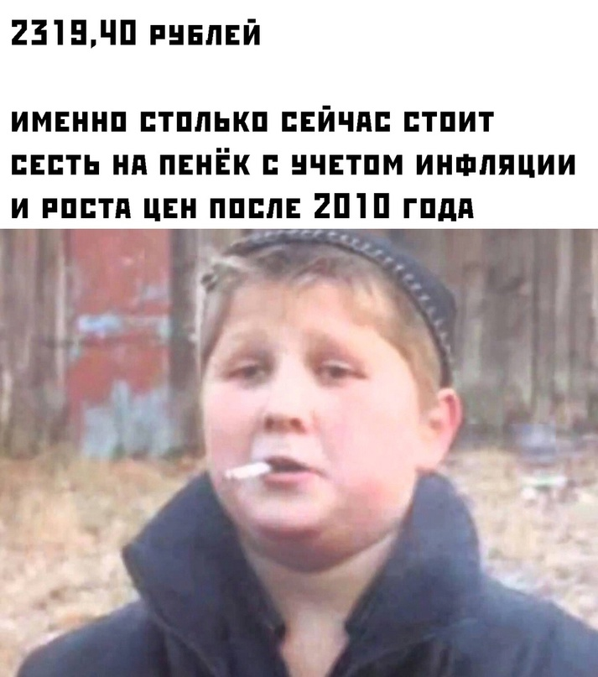
Что нам ставит палки в колёса
Изменение закона о рекламе: обязательная маркировка рекламы
Перегруз контентом: ожесточенная борьба за внимание аудитории
Блокировка популярной
и оптимальной для продвижения большинства бизнесов соцсети
Реклама дешевле
не становится: конкуренция
на аукционе
все выше

Slide 11
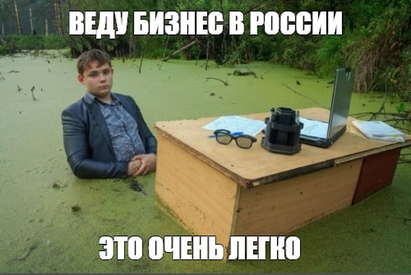
Что нам ставит палки в колёса
Изменение закона о рекламе: обязательная маркировка рекламы
Перегруз контентом: ожесточенная борьба за внимание аудитории
Блокировка популярной
и оптимальной для продвижения большинства бизнесов соцсети
Реклама дешевле
не становится: конкуренция
на аукционе
все выше
Соцсети выходят
из серой зоны: всё больше функционала становится завязано на том, что у тебя должен быть юридический статус

Slide 12
Главное
Нет ни одной оптимальной площадки, где всем было бы хорошо на 100%

Slide 13
Что нужно знать о VK
Возможности площадки:
С помощью виджетов, хештегов, Сюжетов и другого функционала, выстраиваем удобную систему навигации аудитории и упорядочиваем информацию
Используем под себя все контентные возможности:
контент на стене сообщества: посты с текстами
и визуальным сопровождением
VK Клипы – вертикальные видеоролики с отдельным приложением (фокусное направление площадки)
VK Видео – видеоплатформа с отдельным приложением (фокусное направление площадки)
Подкасты – новое фокусное направление площадки
в системе VK Звук
Мини-аппы под спецпроекты и конкурсы
Используем таргетированную рекламу, маркет-платформу
и инфлюенсеров для продвижения сообщества
Форматы, которые рекомендуем:
карточки, графика, иллюстрации, анимации, видео, аудио,
статьи, тексты, опросы
Почему идём на площадку:
соцсеть №1 в РФ по количеству аудитории и активным пользователям
в арсенале наиболее понятный
и прогнозируемый инструмент продвижения – таргетированная реклама, которая позволит прицельно работать с разными сегментами аудиторий

Slide 14
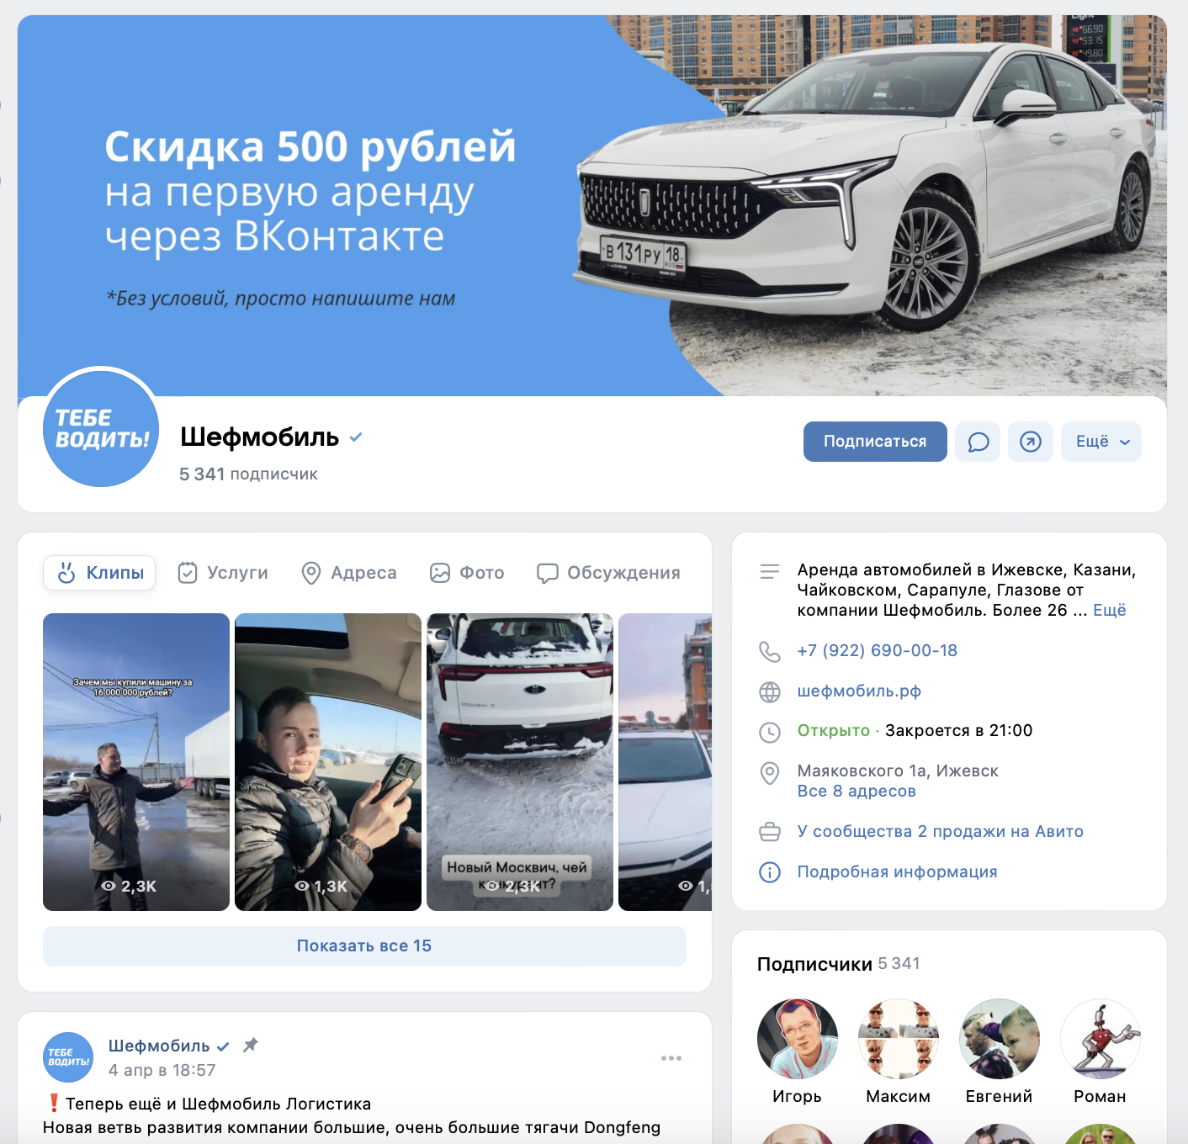
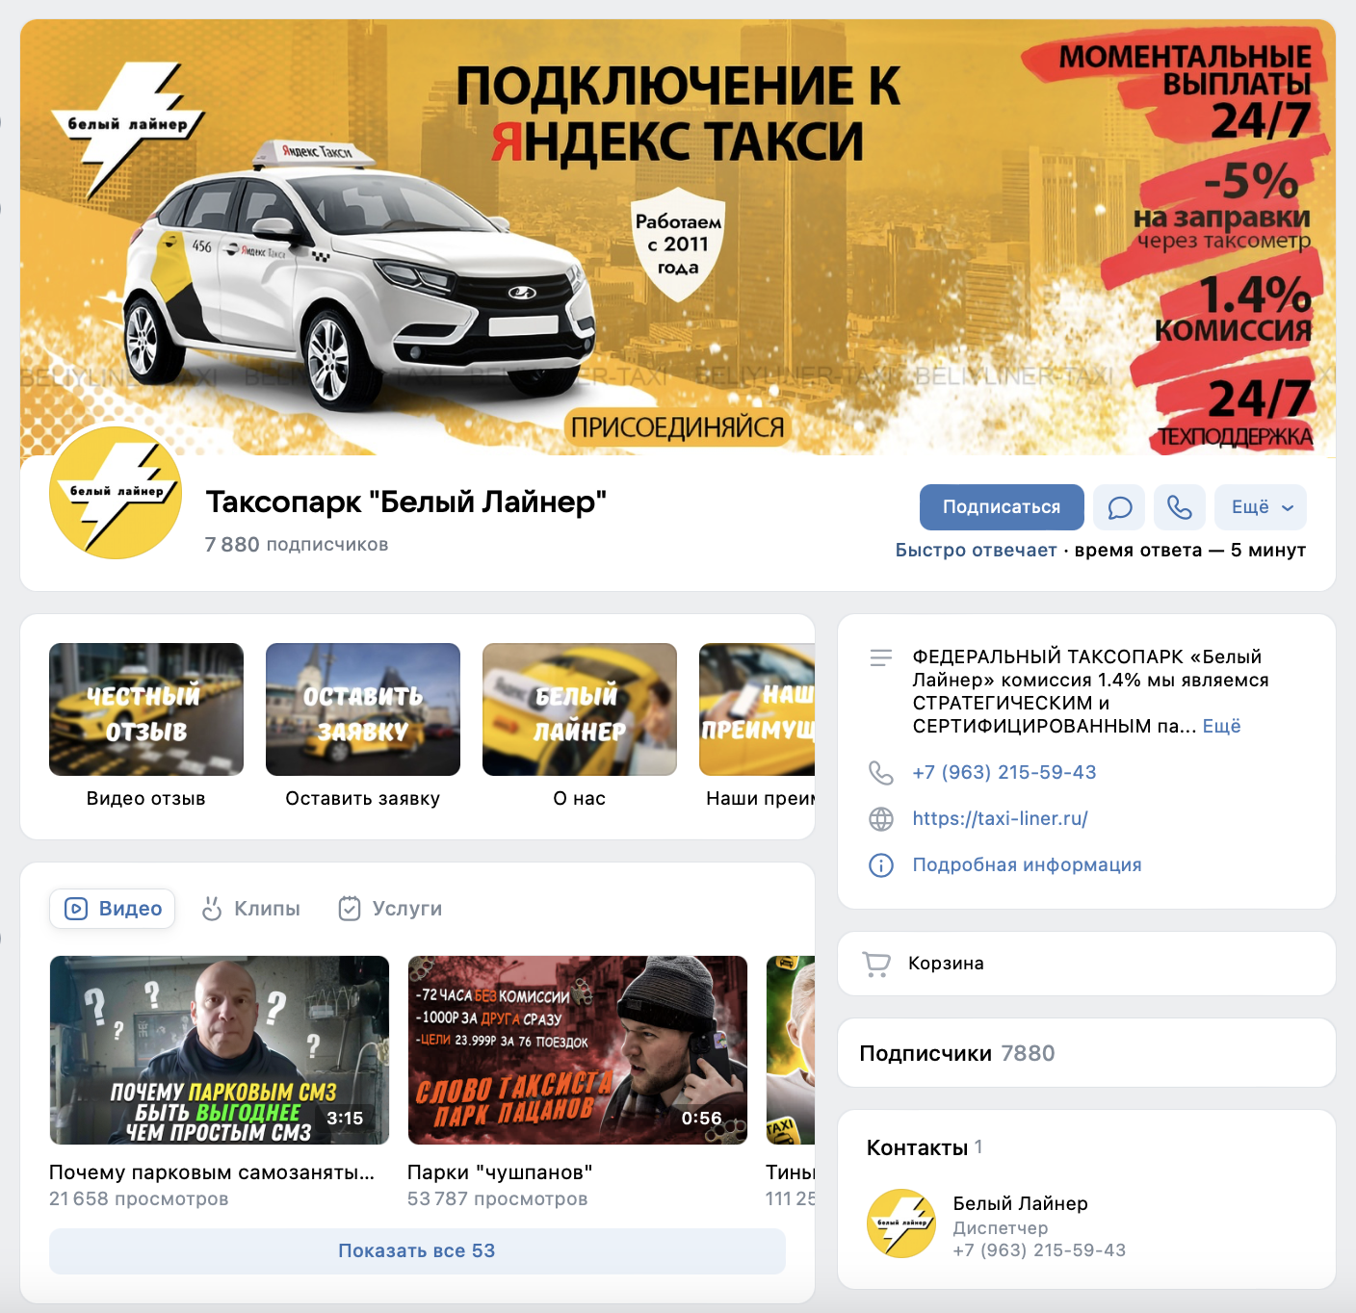
Примеры сообществ в VK

Slide 15
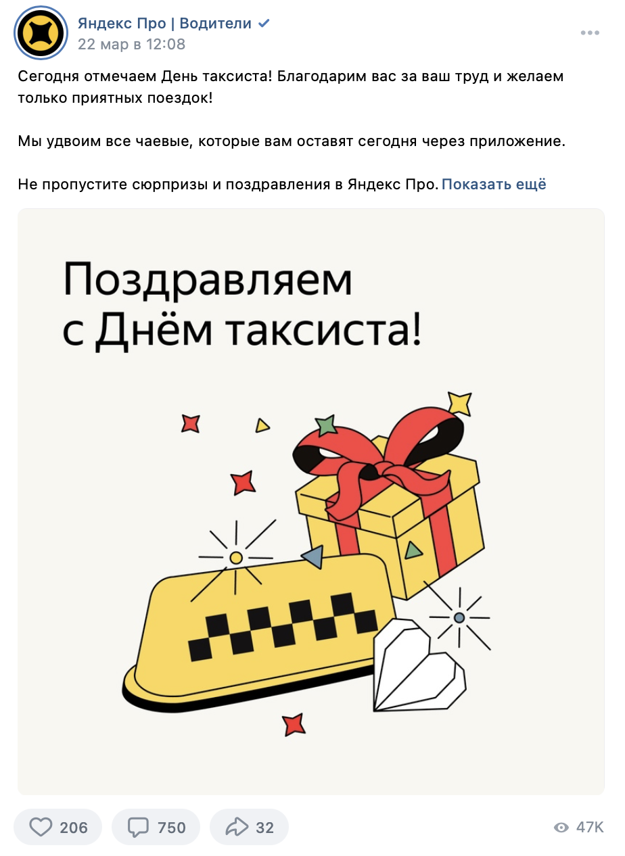
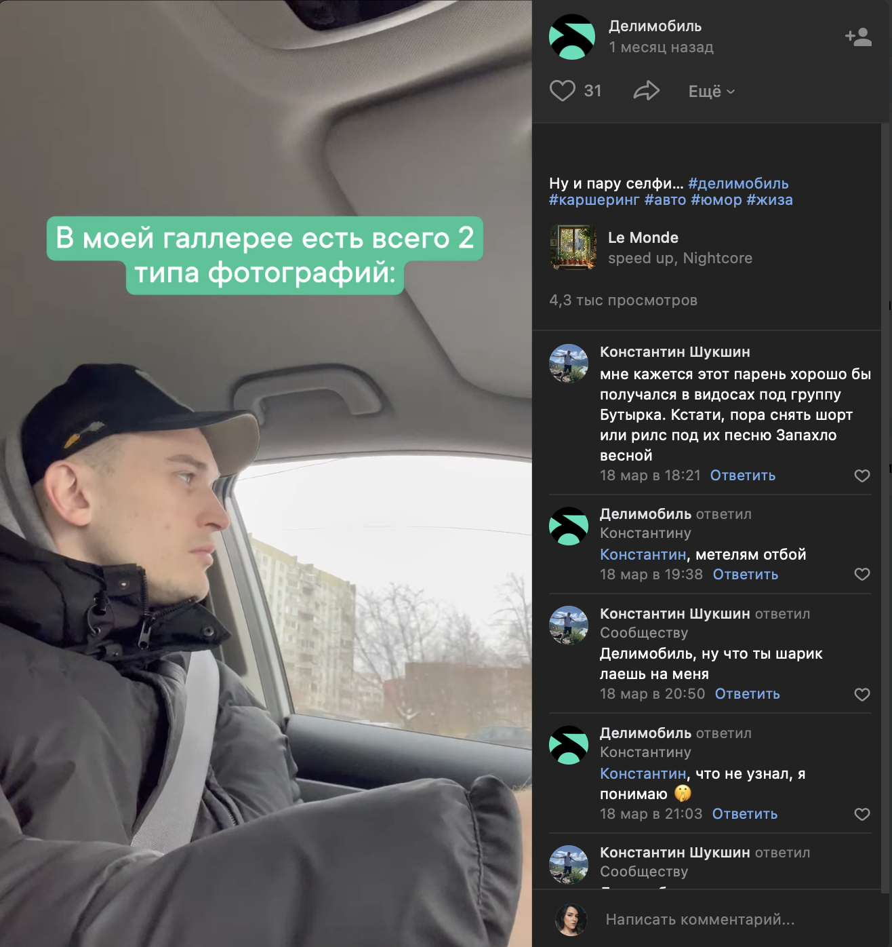
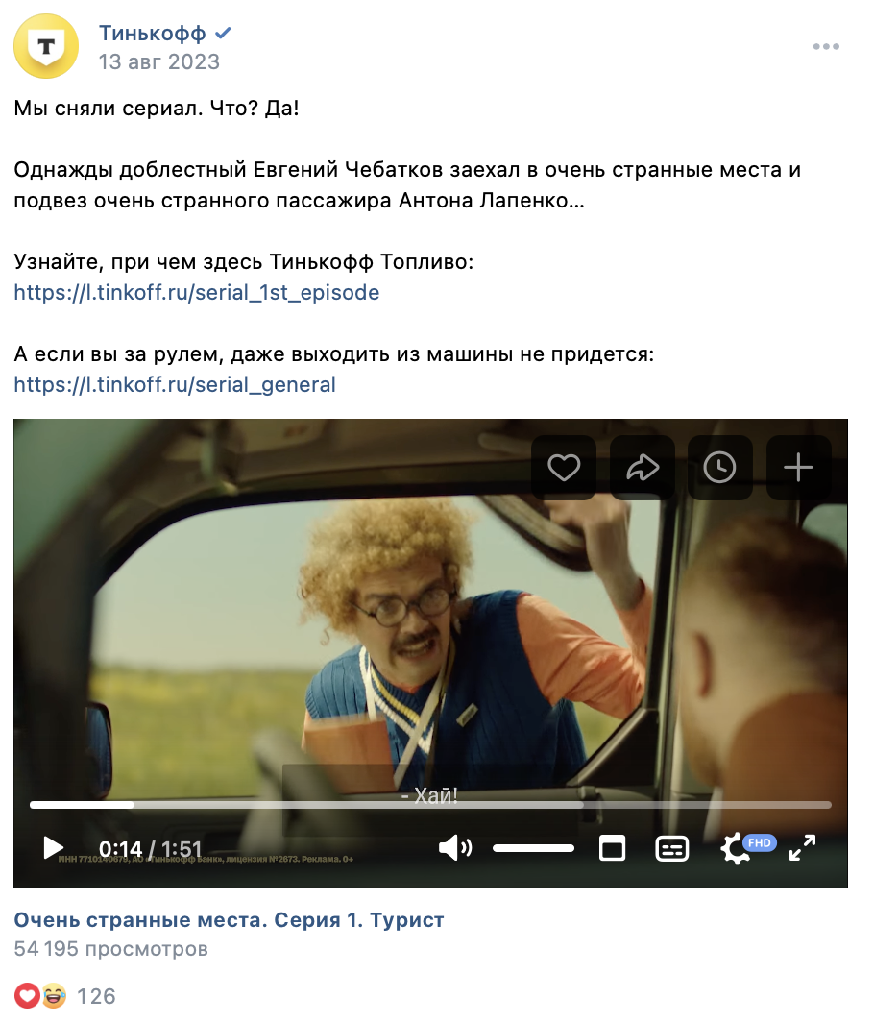
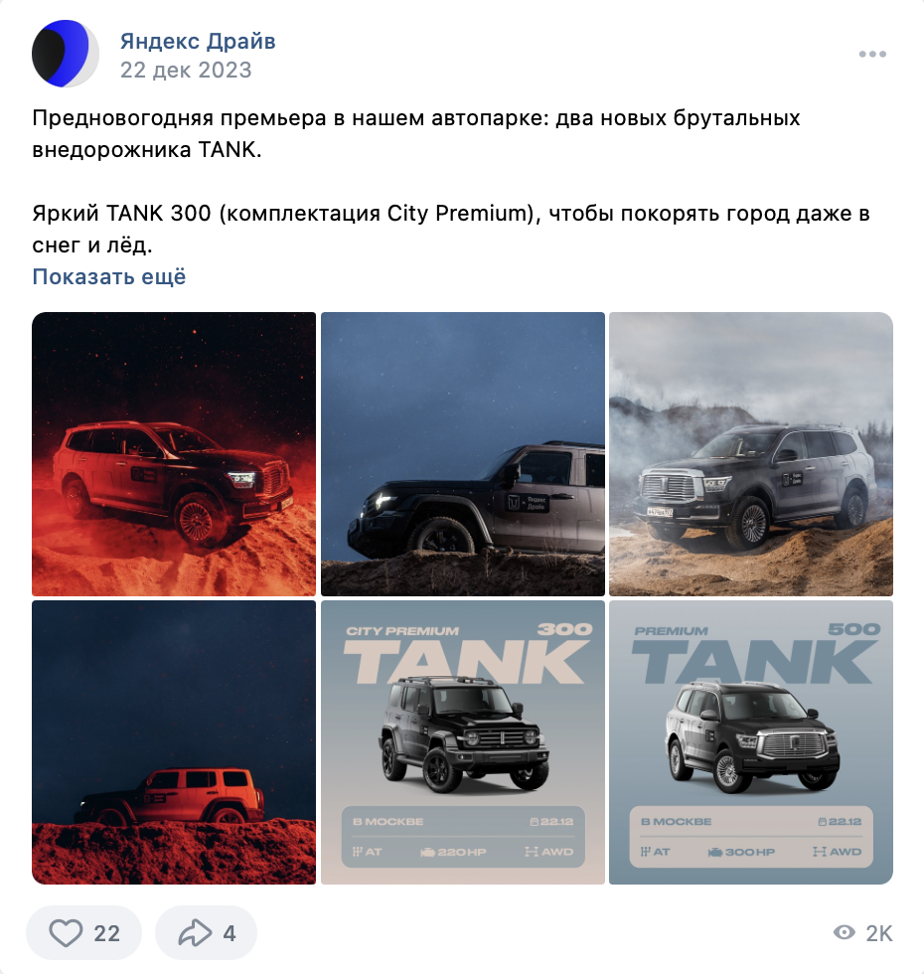
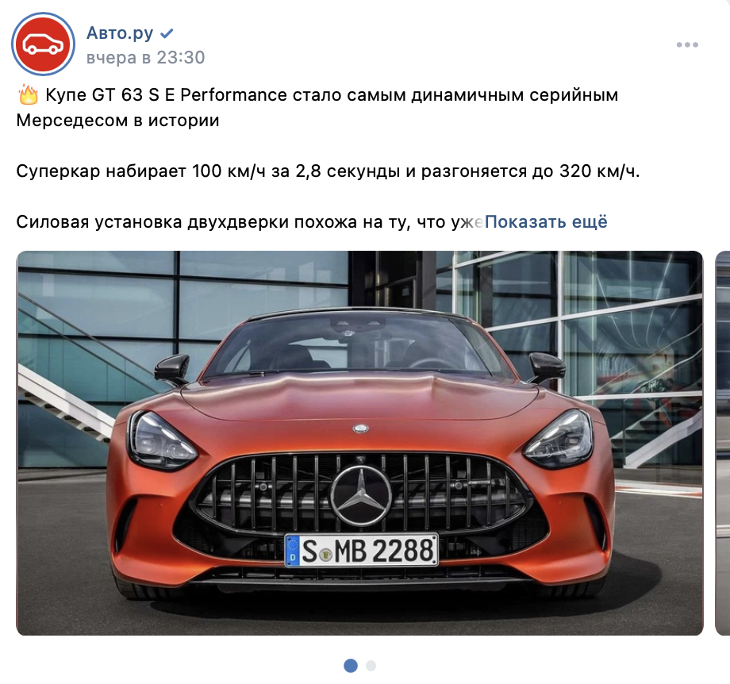
Примеры форматов VK
пост с видео, базирующимся
на платформе
VK Видео
пост с изображением
VK Клип
Пост с каруселью изображений
(в 2 форматах)

Slide 16
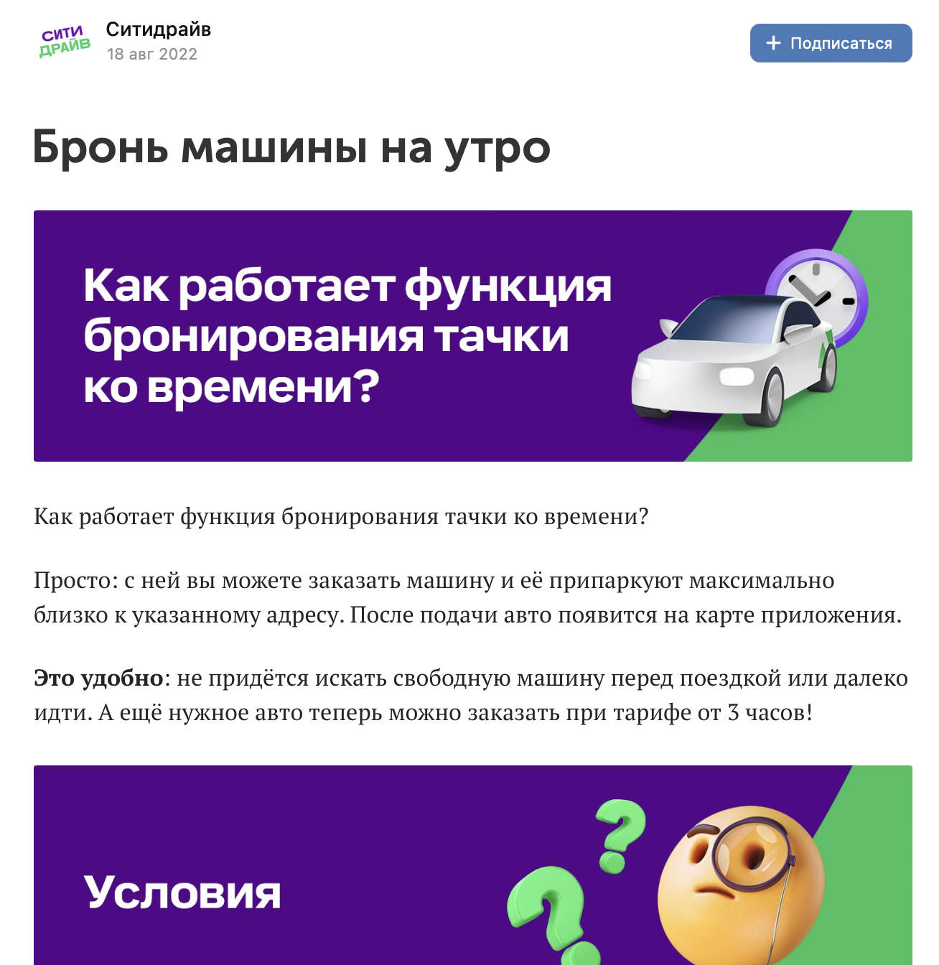
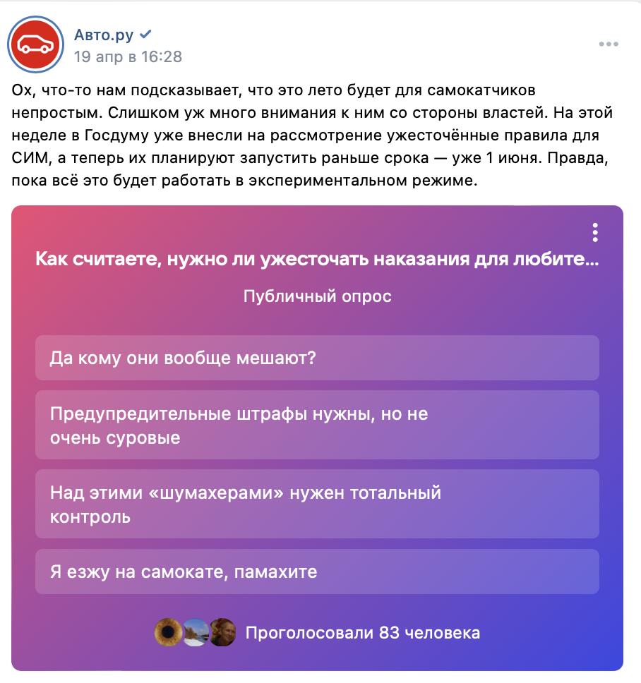
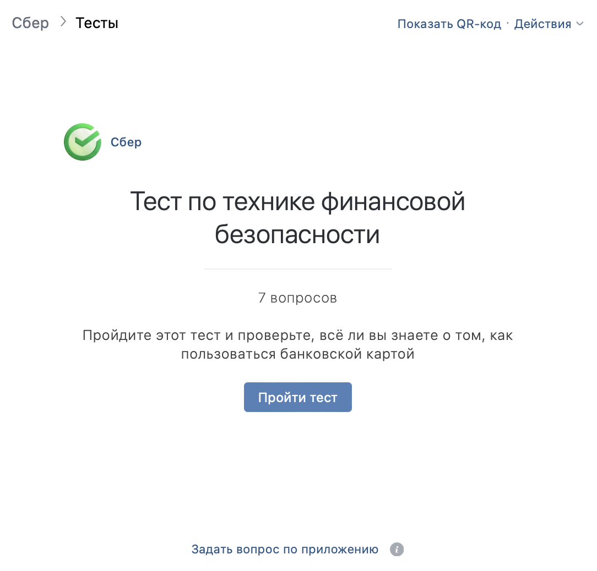
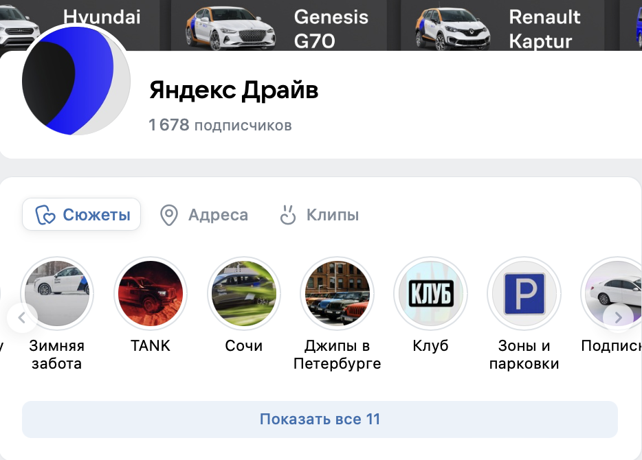
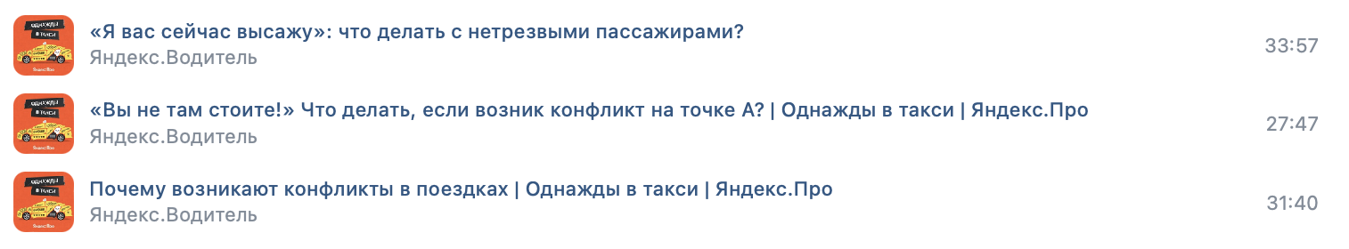
Примеры форматов VK
статья
опрос
тест, сделанный через мини-апп
Истории, упорядоченные
в Сюжеты
подкасты
опрос

Slide 17
Что нужно знать о Telegram
Возможности площадки:
Создаём канал, где с помощью инфоблоков, хештегов и закрепленного сообщения ориентируем аудиторию по всему объему контента
Подключаем комментарии, создав чат канала
Трансформируем чат в форум, где каждой тематике задаем свою ветку обсуждений
Работаем с чат-ботами, автоматизируя работу
Тестируем TGAds и размещаем посевы в других каналах
Форматы, которые рекомендуем:
карточки, графика, иллюстрации, анимации, ссылки
на видео, аудиосообщения, видеокружочки, тексты
(лонг и короткой строкой), опросы
Почему идём на площадку:
мессенджер с наиболее сильным проникновением в повседневную жизнь и информационную повестку россиян
развивающийся функционал
в сторону соцсетей
присутствие активных комьюнити
по различным тематикам
развивающийся функционал
для бизнеса

Slide 18
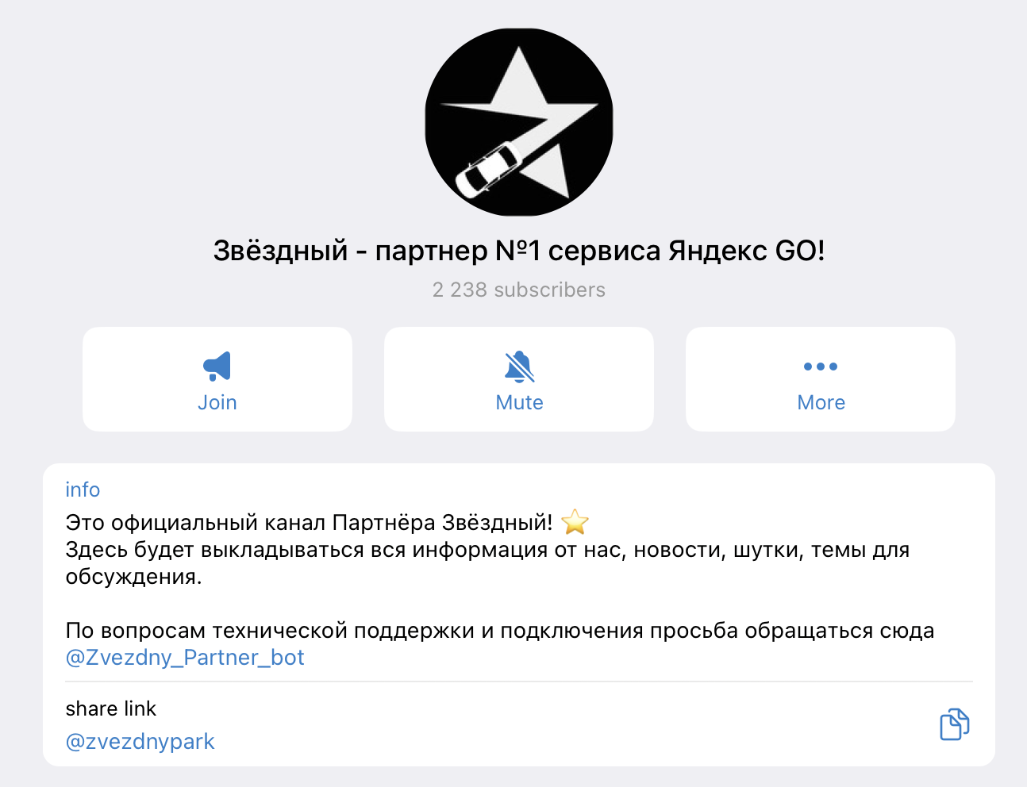
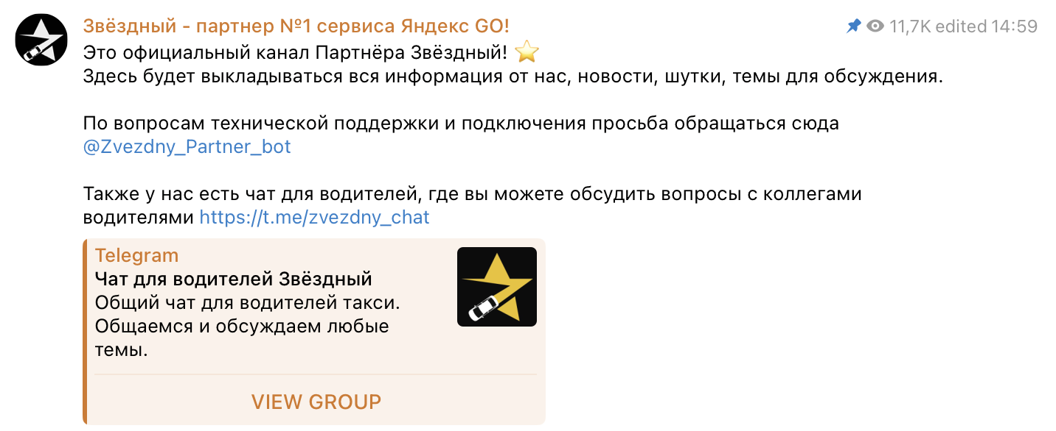
Пример канала в TG

Slide 19
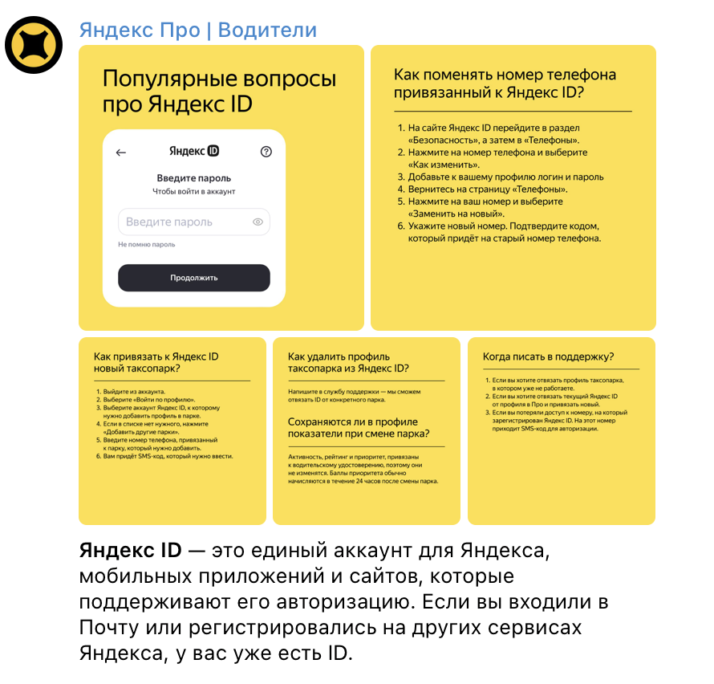
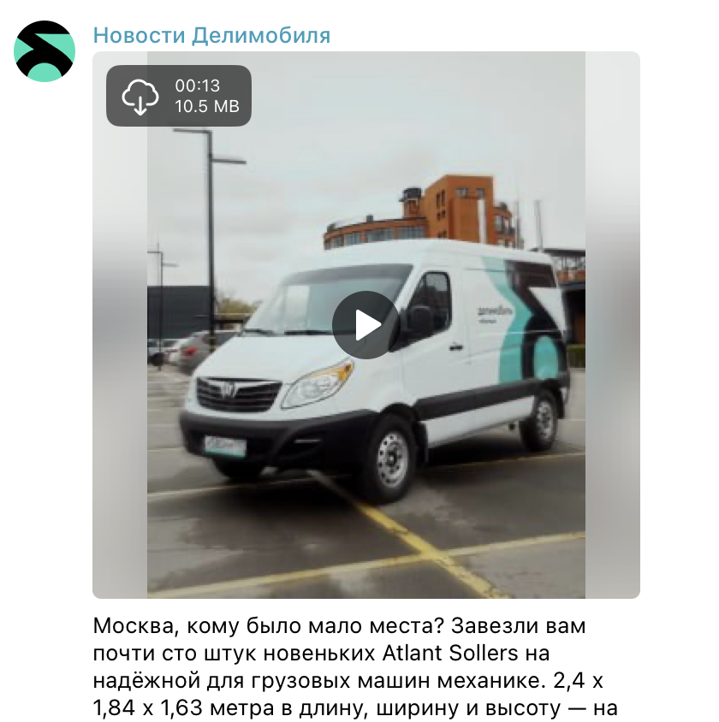
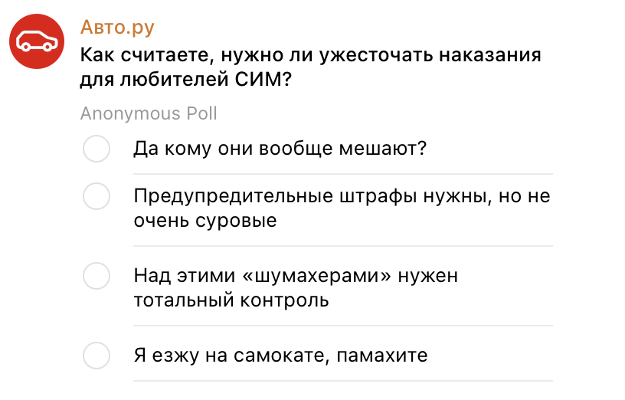
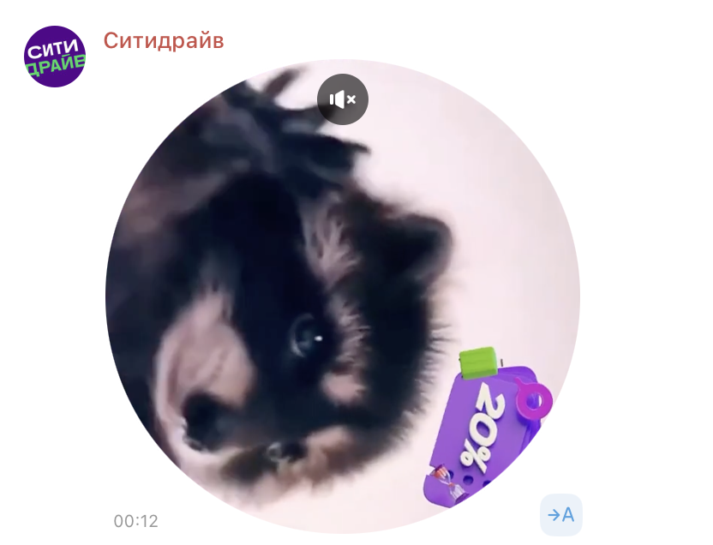
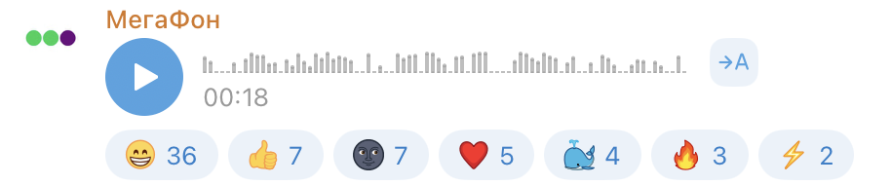
Примеры форматов TG
пост с изображениями
видеокружок
пост с видео
опрос
пост с аудио- сообщением

Slide 20
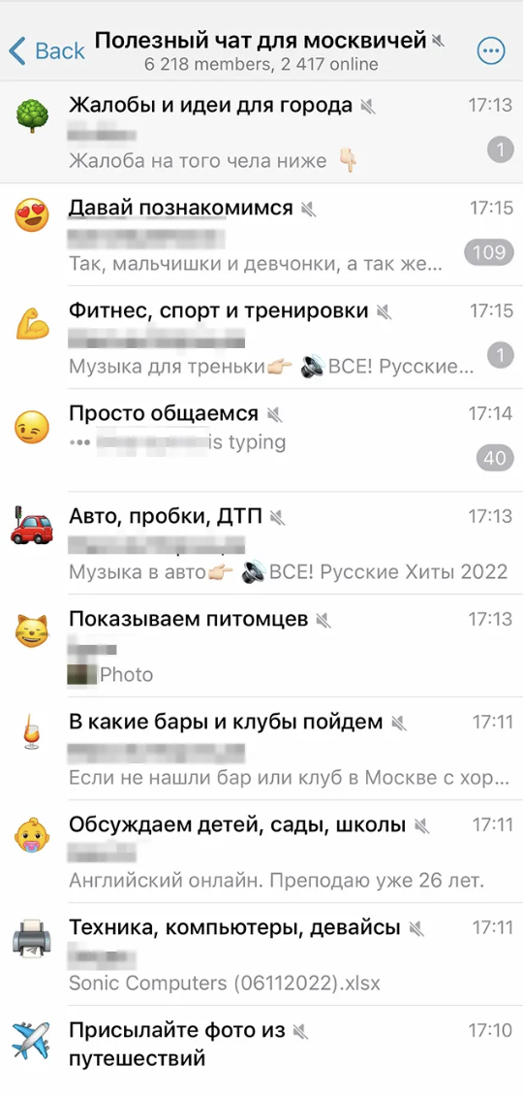
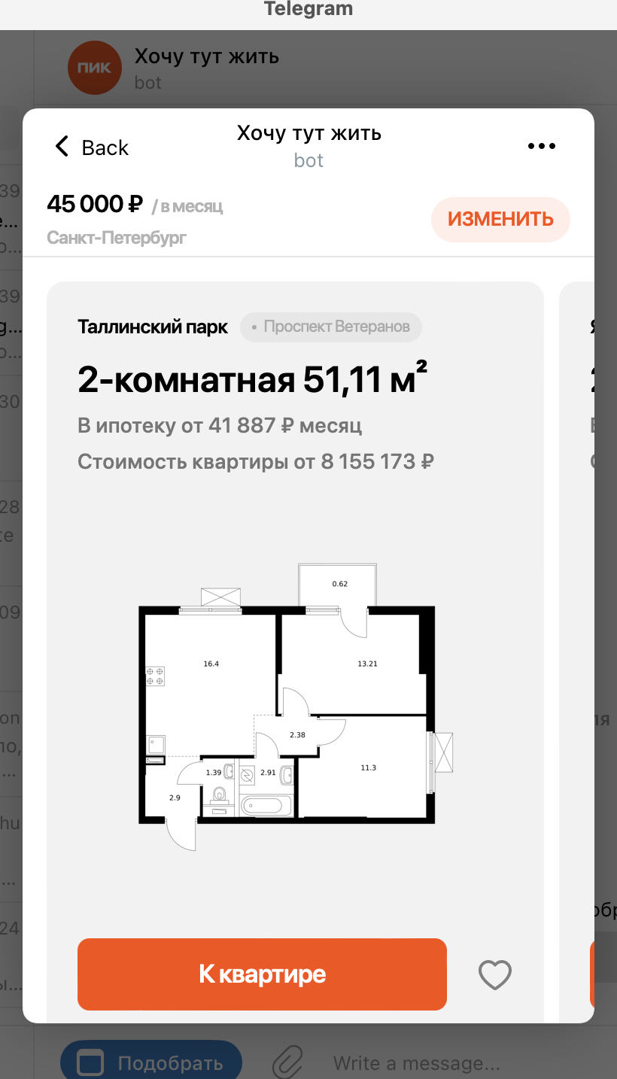
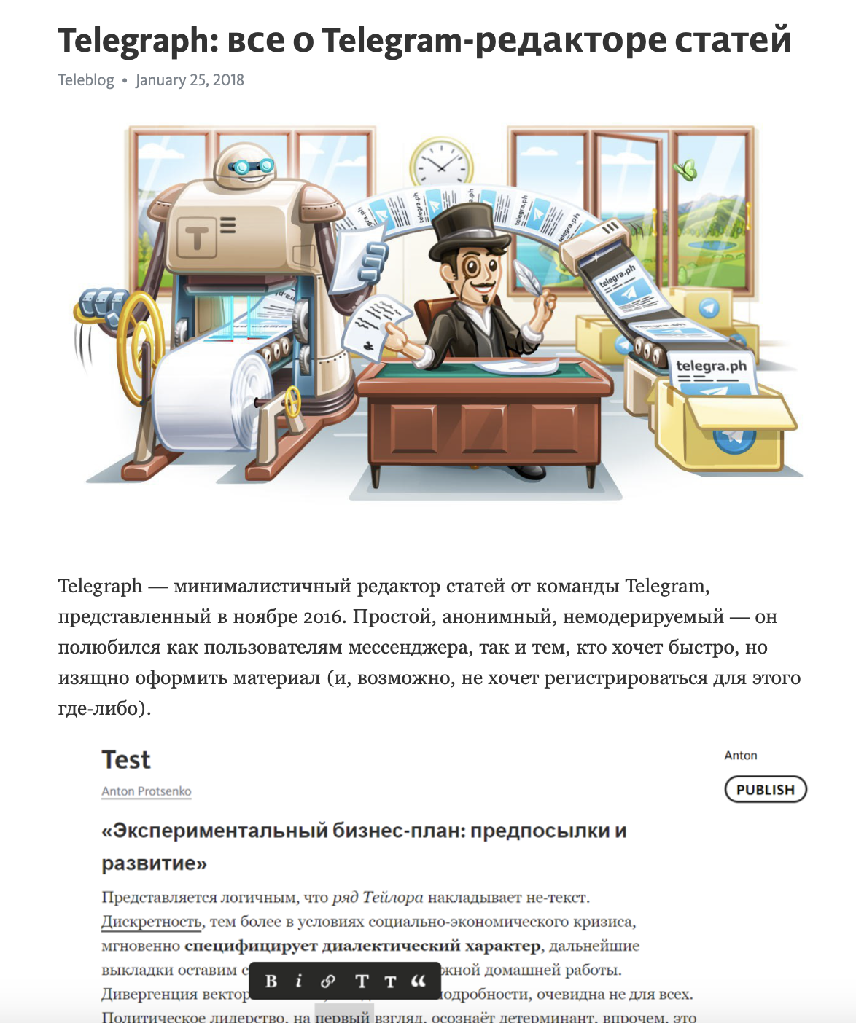
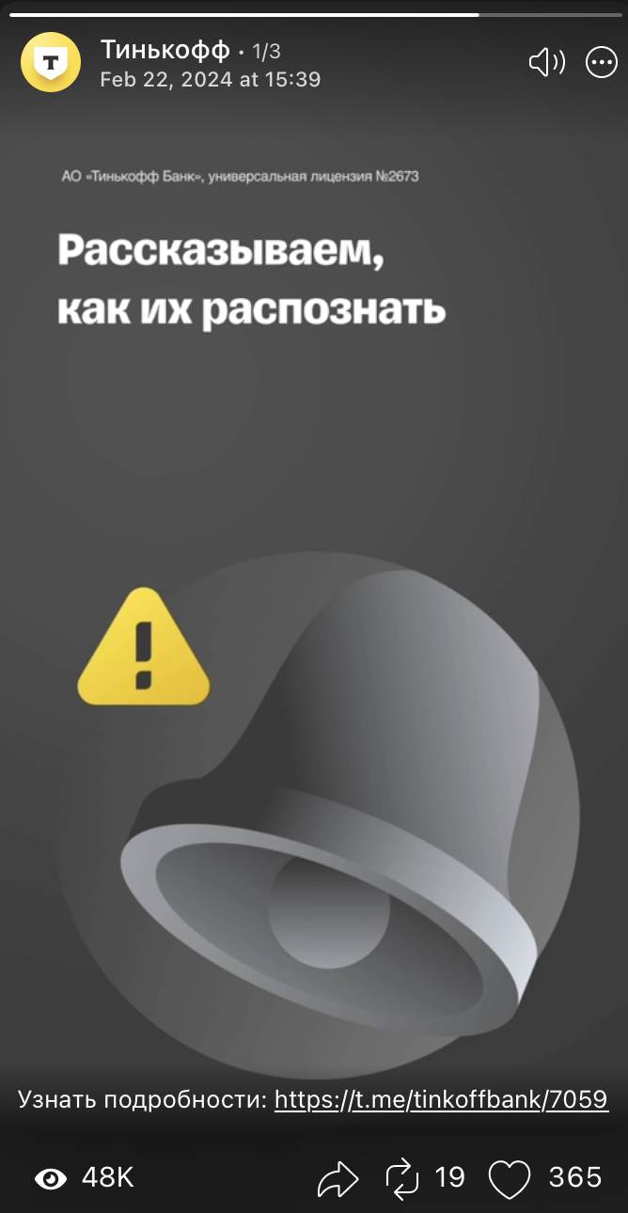
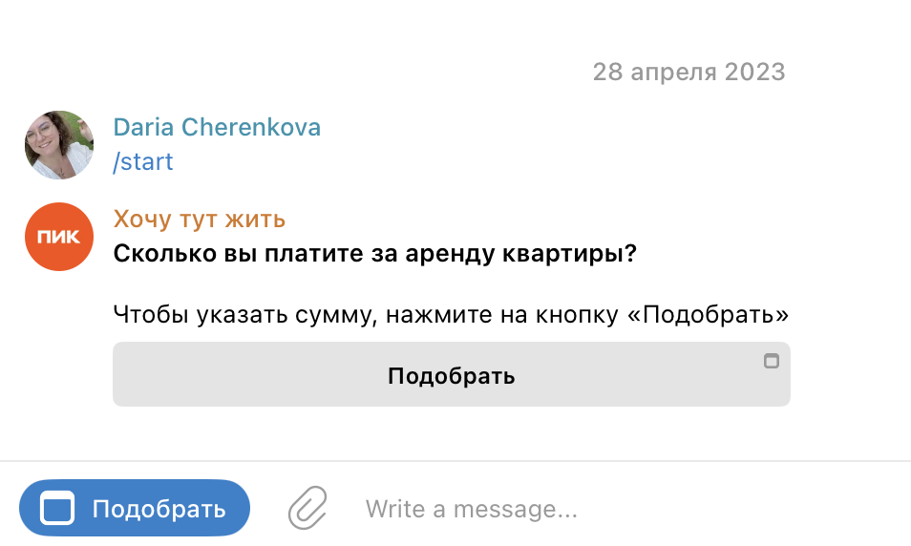
Примеры форматов TG
@PIK_or_rent_bot
статья в Telegraph
Stories
Чат, разделенный
на темы (форум)
чат-бот

Slide 21
Что нужно знать о Youtube
Возможности площадки:
Создаём канал, где с помощью инфоблоков
и внутренних инструментов порядка (например, плейлисты, вывод основного видео на главную страницу) ориентируем аудиторию по всему
объему контента
Снимаем хотя бы несколько основных горизонтальных видеороликов с самой важной информацией
Подключаем создание Shorts для привлечения внимания к каналу
Форматы, которые рекомендуем:
видео (оба формата) + поддержка Сообщества (короткие публикации с текстом и картинкой)
Почему идём на площадку:
единственная видеоплощадка такой мощности
Shorts – стали заменой TikTok
возможность индексирования контента поисковиками (конкретно Google)
“вечный контент”: никогда не знаешь, когда твое видео выстрелит

Slide 22
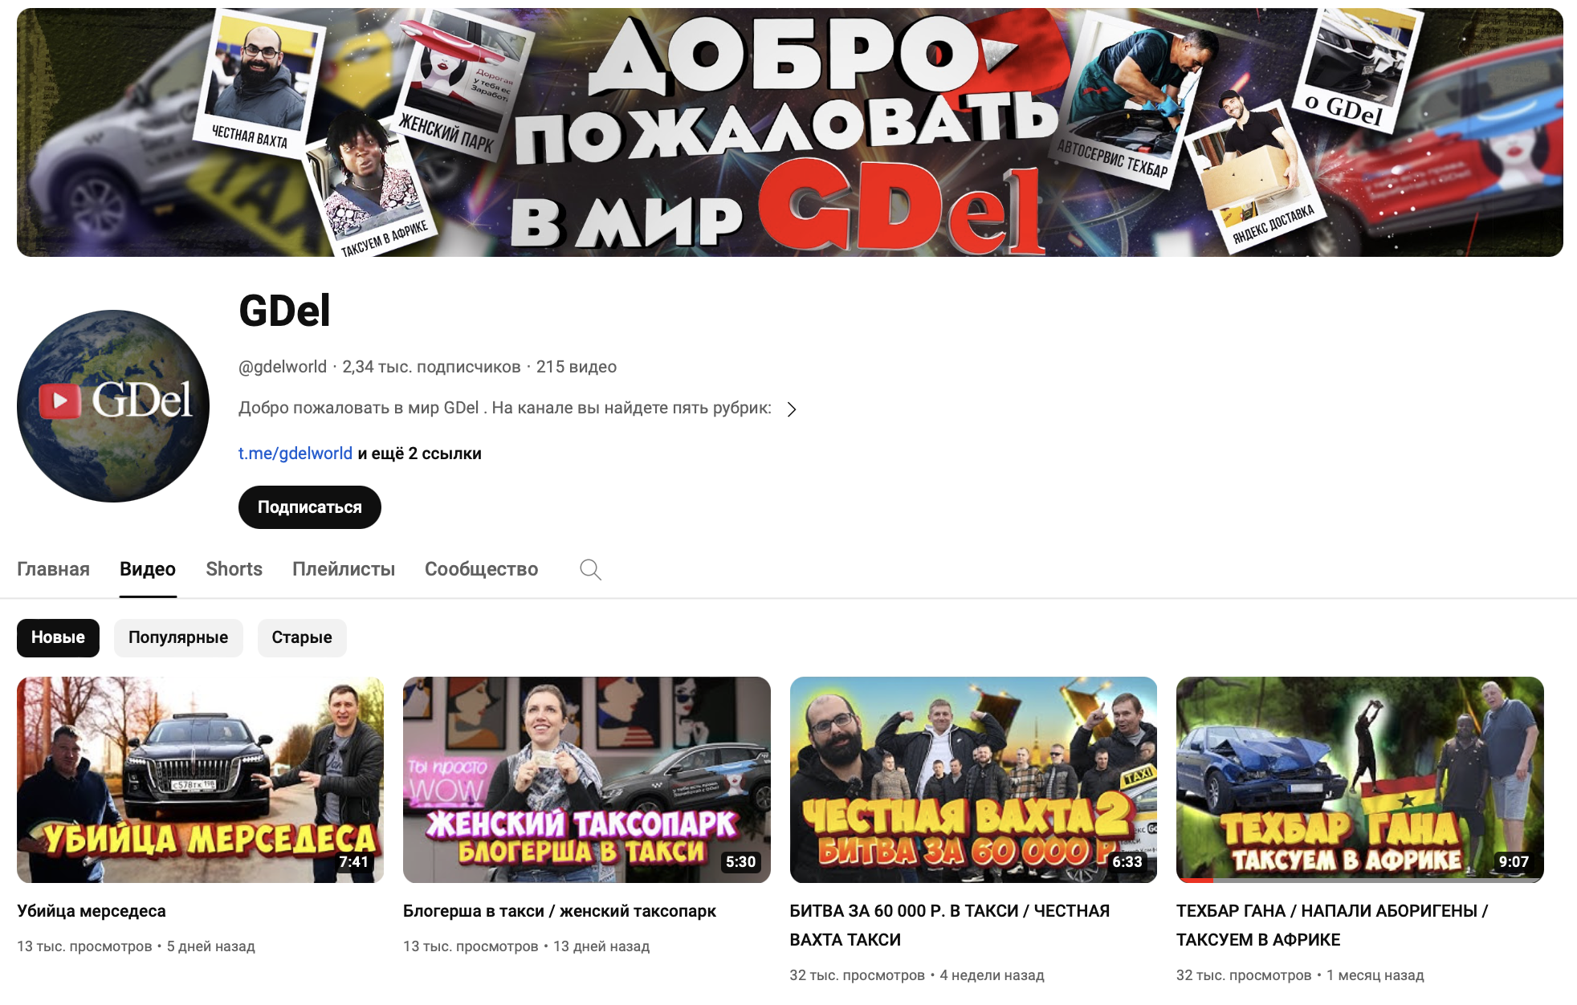
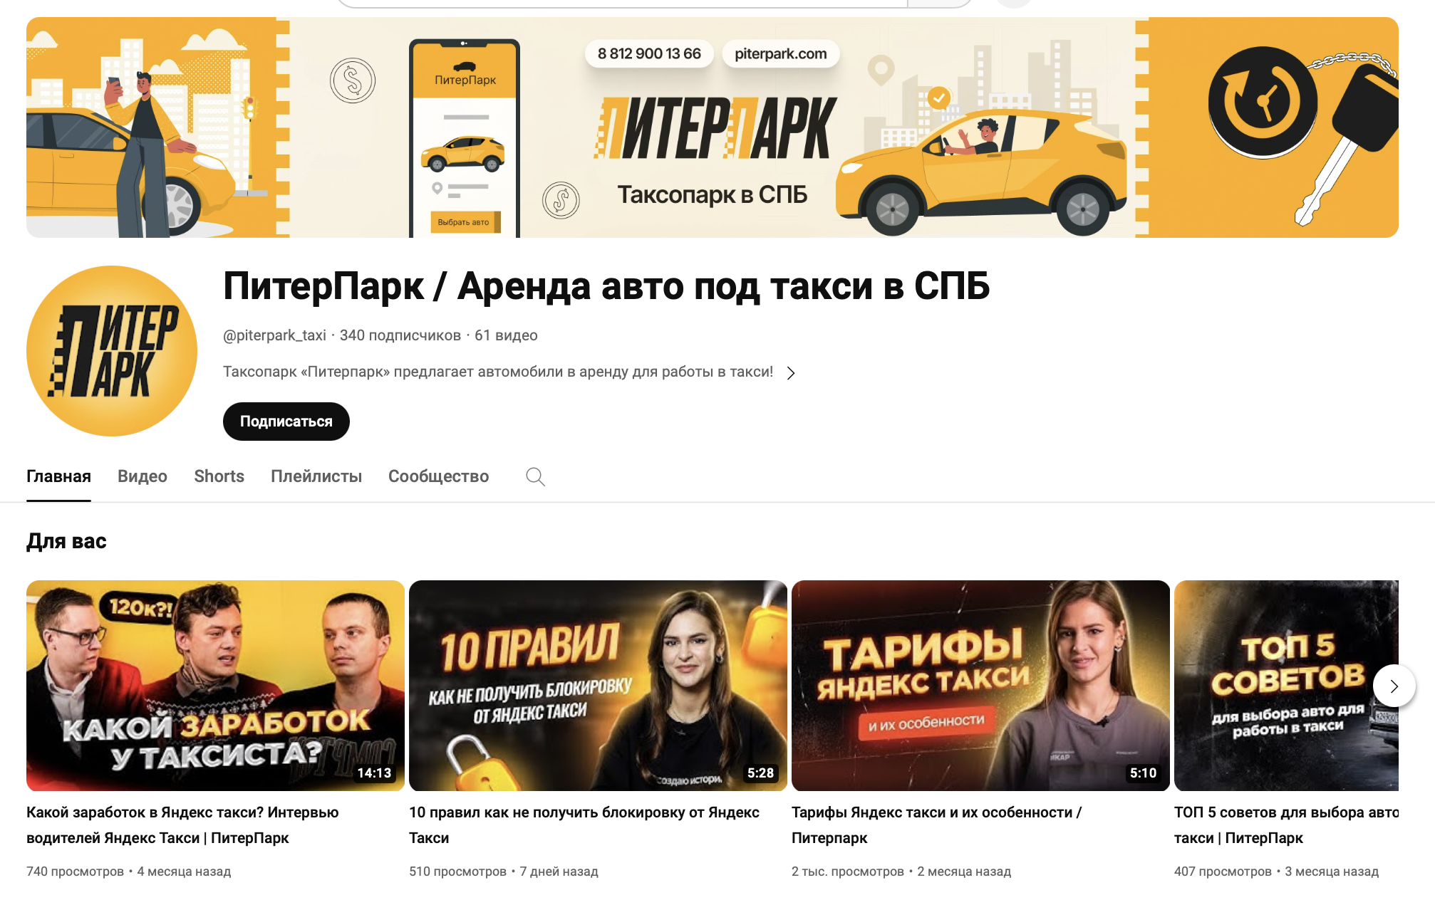
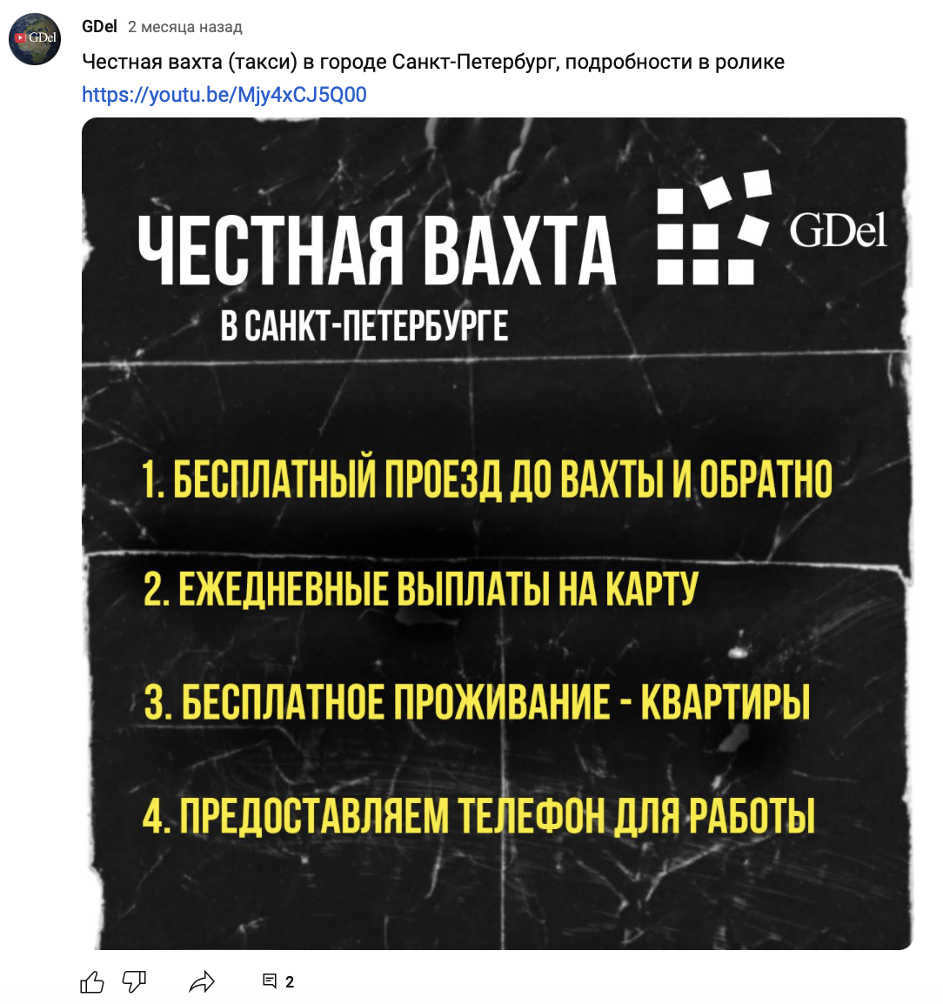
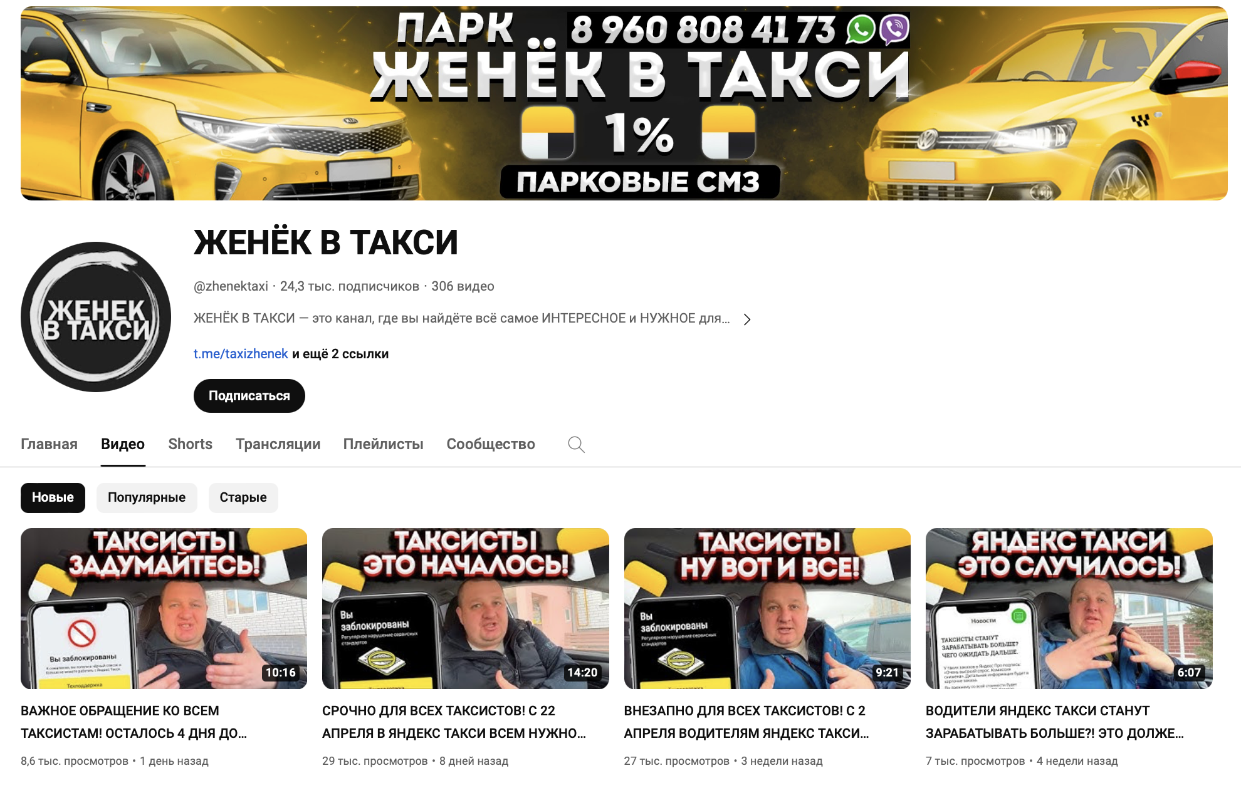
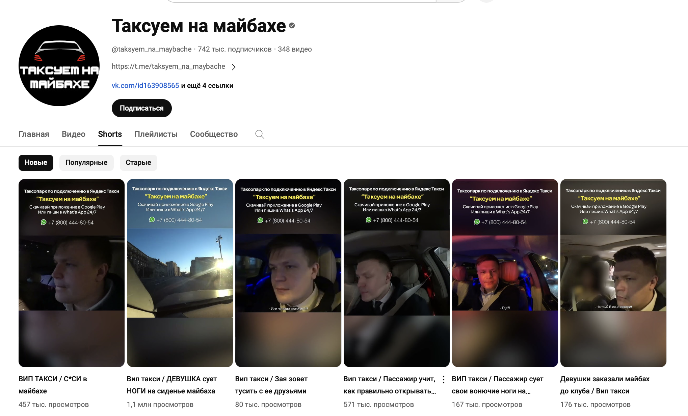
Пример каналов и форматов в YT

Slide 23
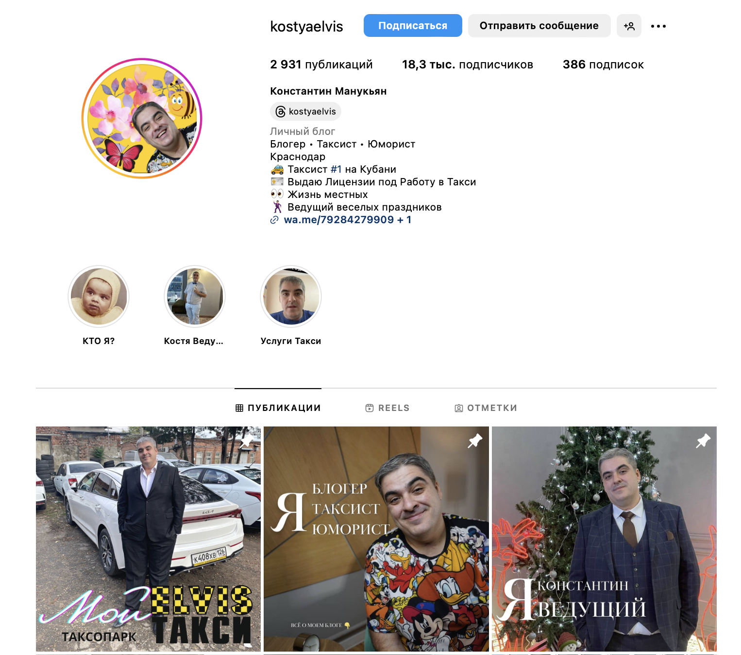
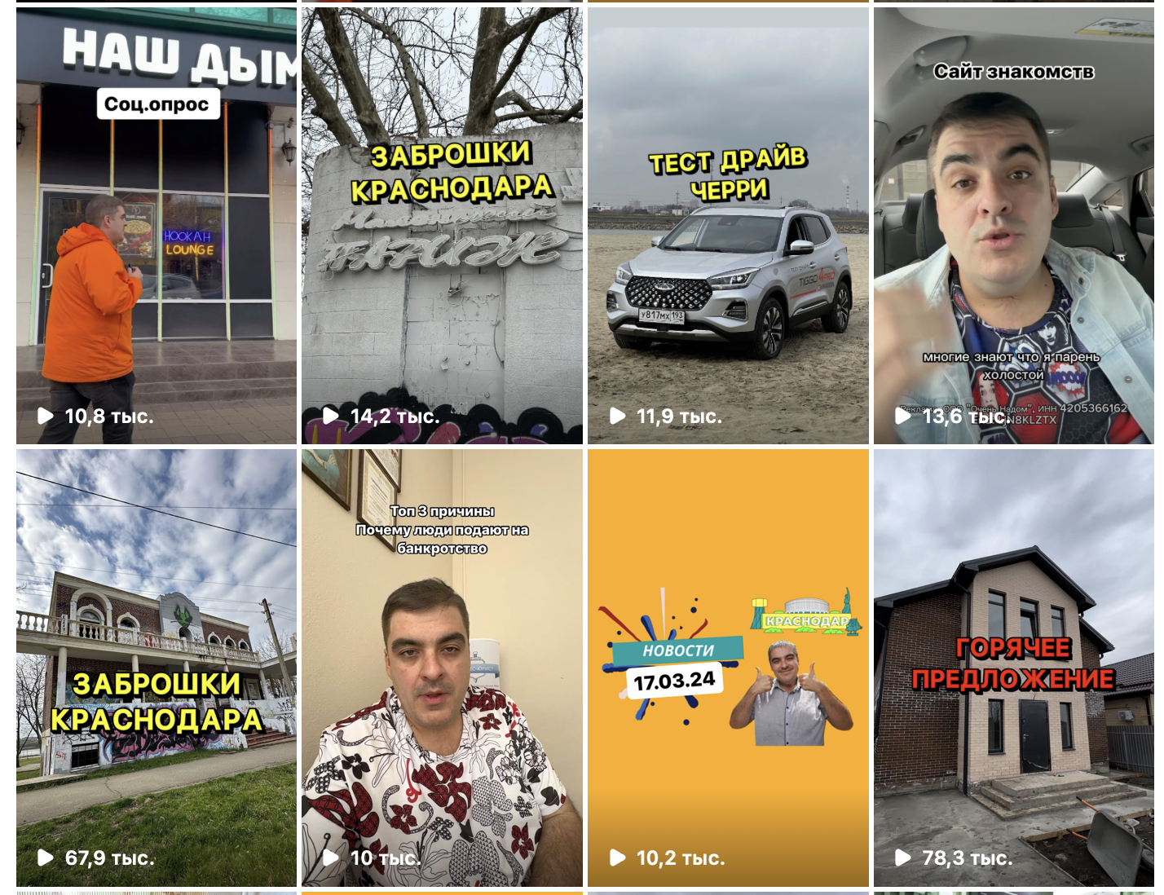
Что нужно знать об Instagram
Почему мы НЕ ИДЁМ на площадку:
да, здесь всё ещё есть активная аудитория, но для старта с нуля необходимо приложить очень
много условий
Если всё-таки ИДЁМ на площадку:
готовимся снимать много вертикального контента (скорее с упором на юмор
или уникальную пользу) и размещать рекламу в других аккаунтах
лучший вариант: заходить через
личный бренд

Slide 24
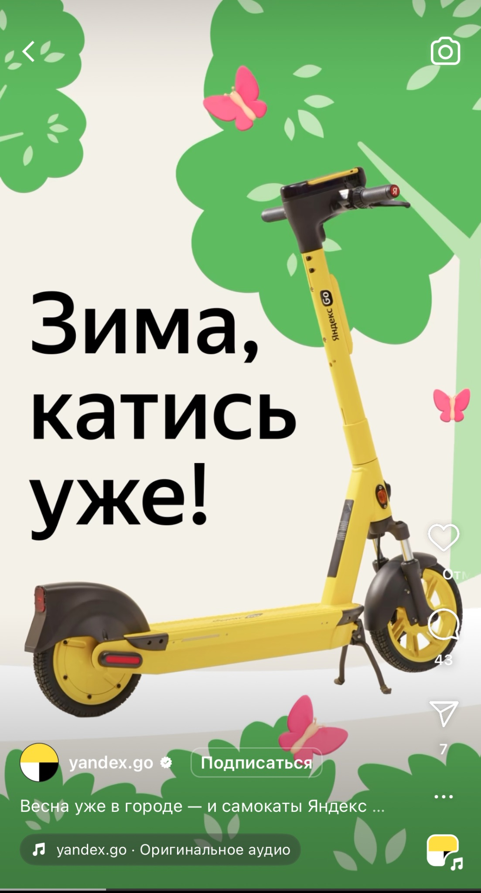
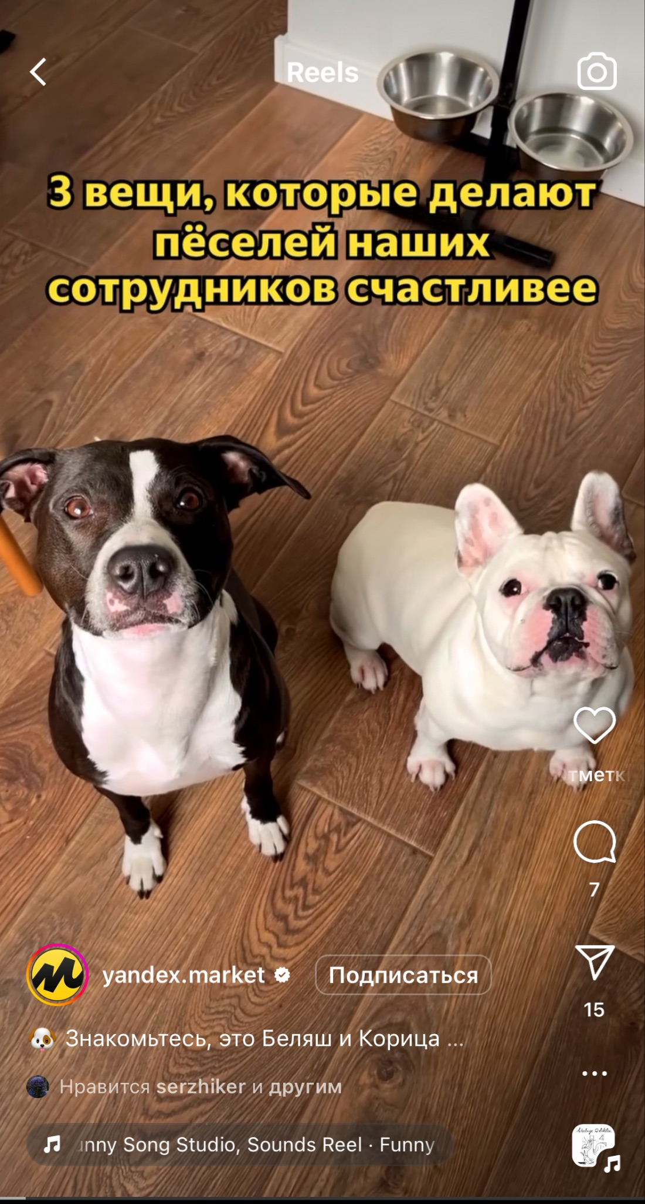
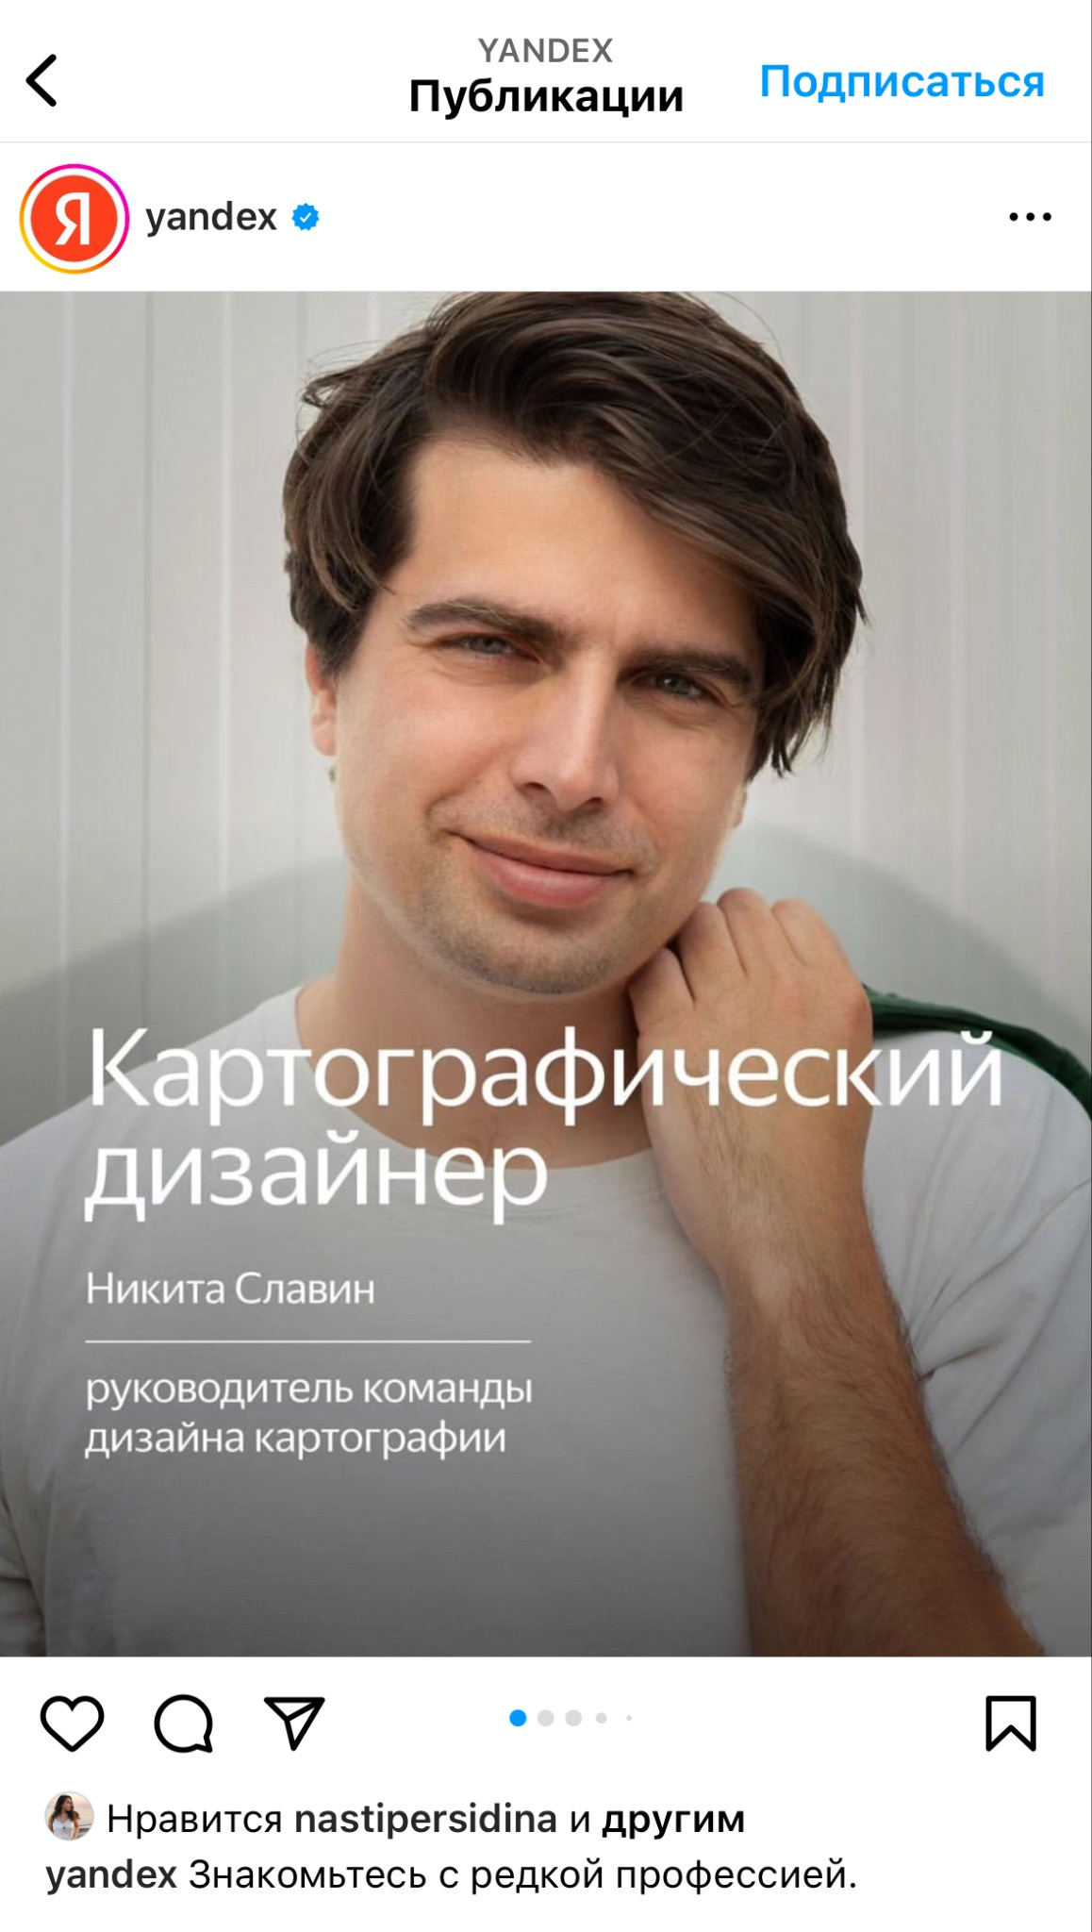
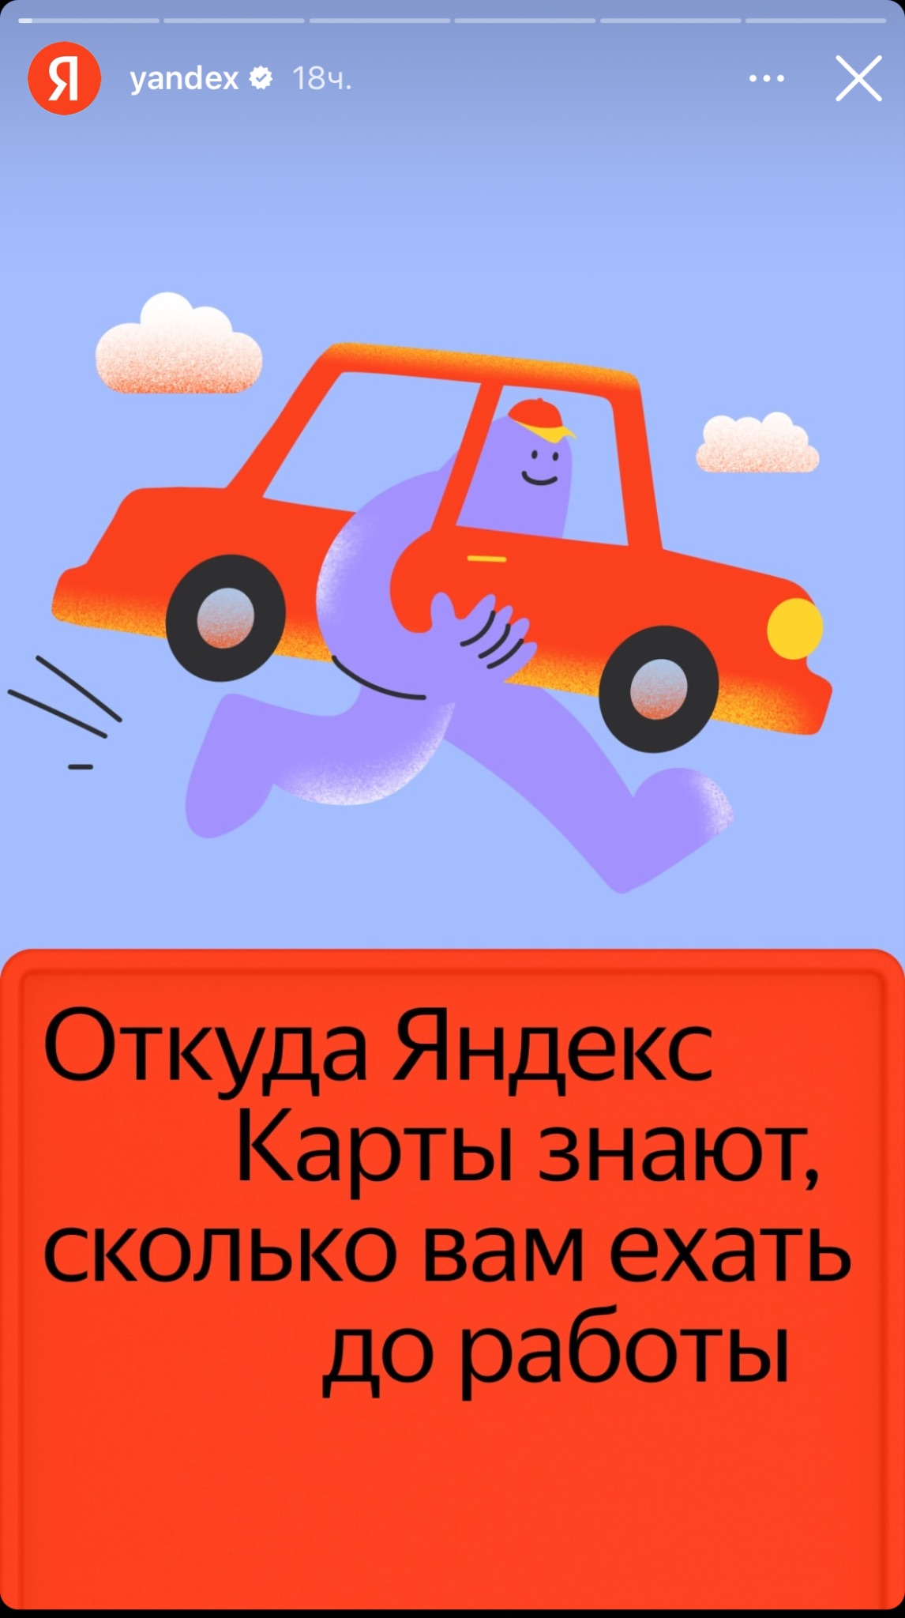
Примеры форматов IG
Reels (графика)
Reels (съемка)
Пост
Stories

Slide 25
Что нужно знать о Дзен
Возможности площадки:
Создание статей с возможностью нативного размещения ссылок на сайт по всему тексту
Размещение видеконтента – классические горизонтальыне видео и короткие вертикальные Ролики
Продвижение контента таргетированной рекламой через платформу VK Реклама
Форматы, которые рекомендуем:
лонгриды с ключевыми словами, видео
Почему идём на площадку:
VK взялись за развитие Дзена, постепенно подключают новые возможности в работе на площадке
возможность охватить широкую аудиторию среднестатистических
по поведению россиян
индексация контента: статьи в Дзен хорошо индексируются поисковиками, что даёт нам возможность получить дополнительный трафик из поиска

Slide 26
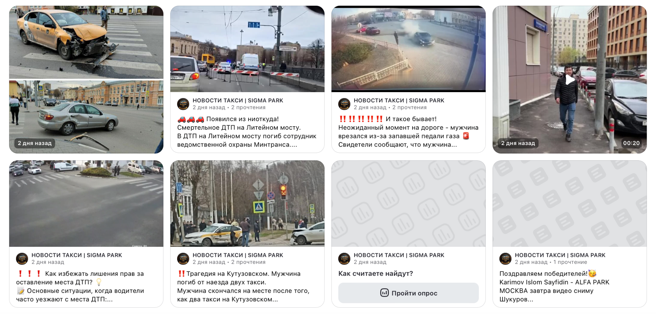
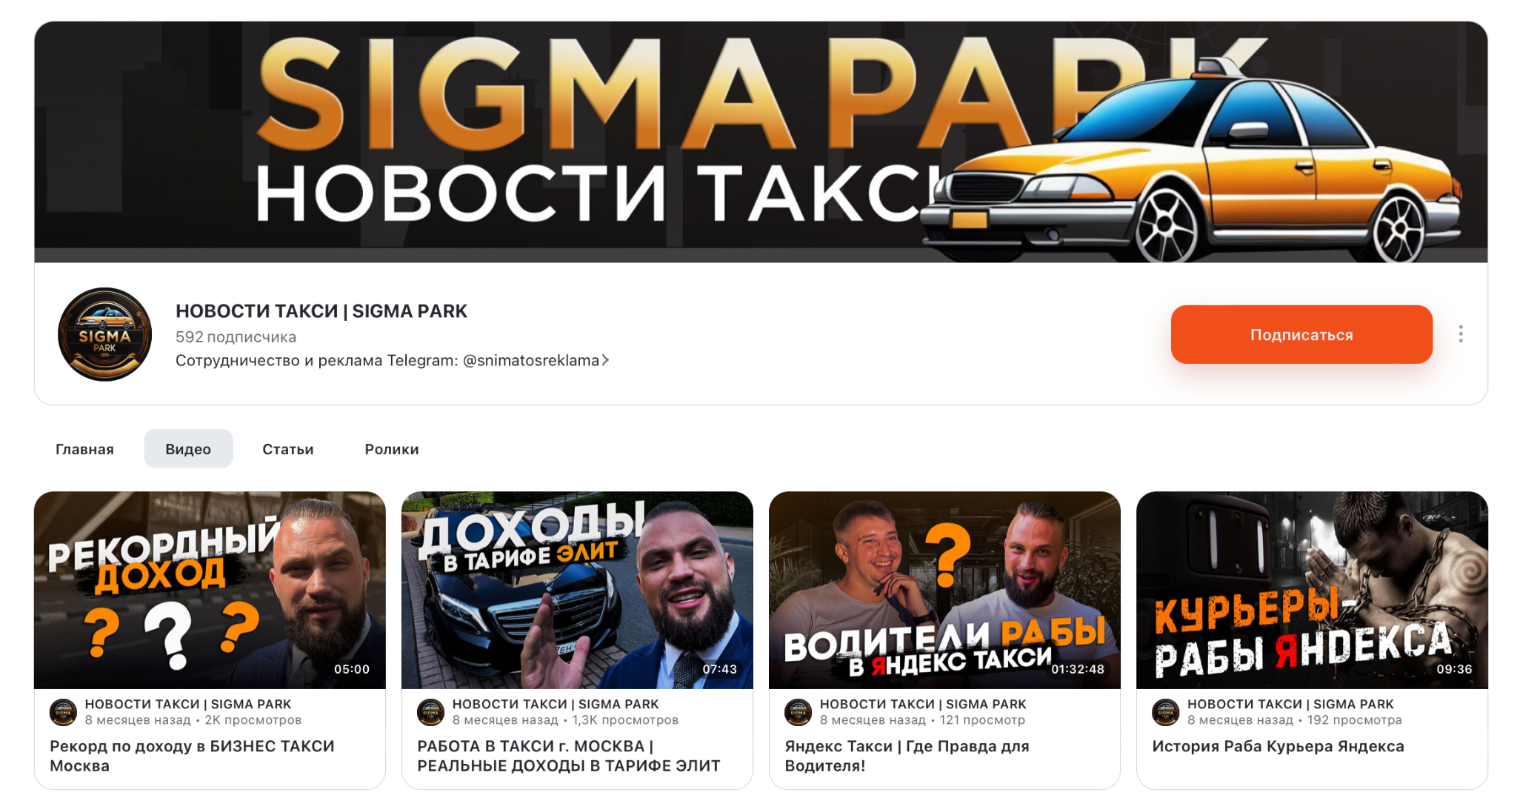
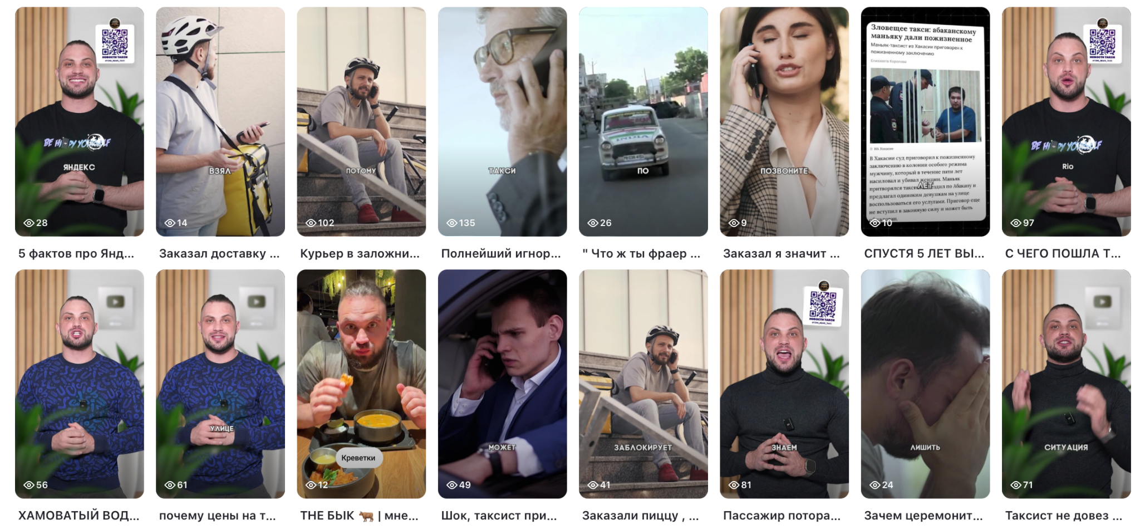
Пример канала и форматов в Дзен

Slide 27
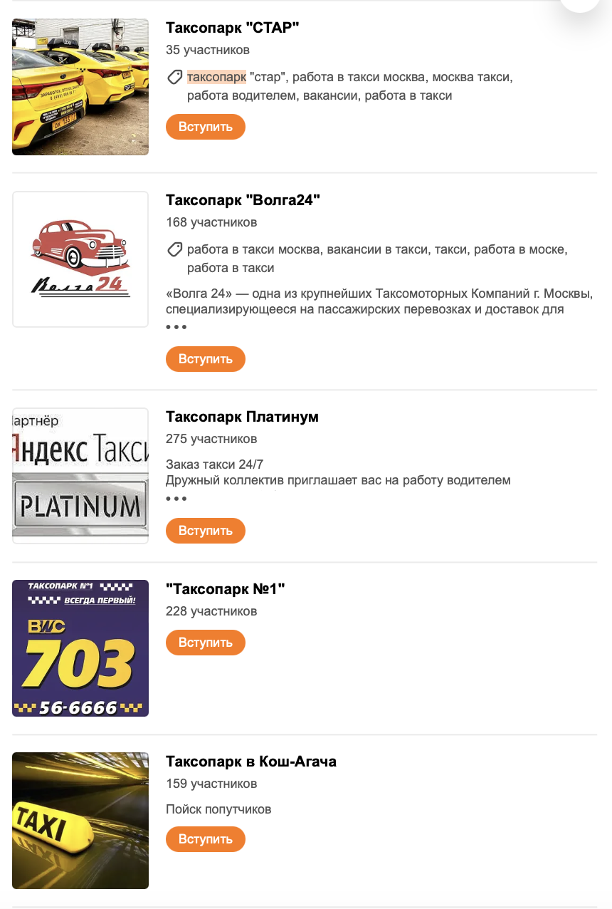
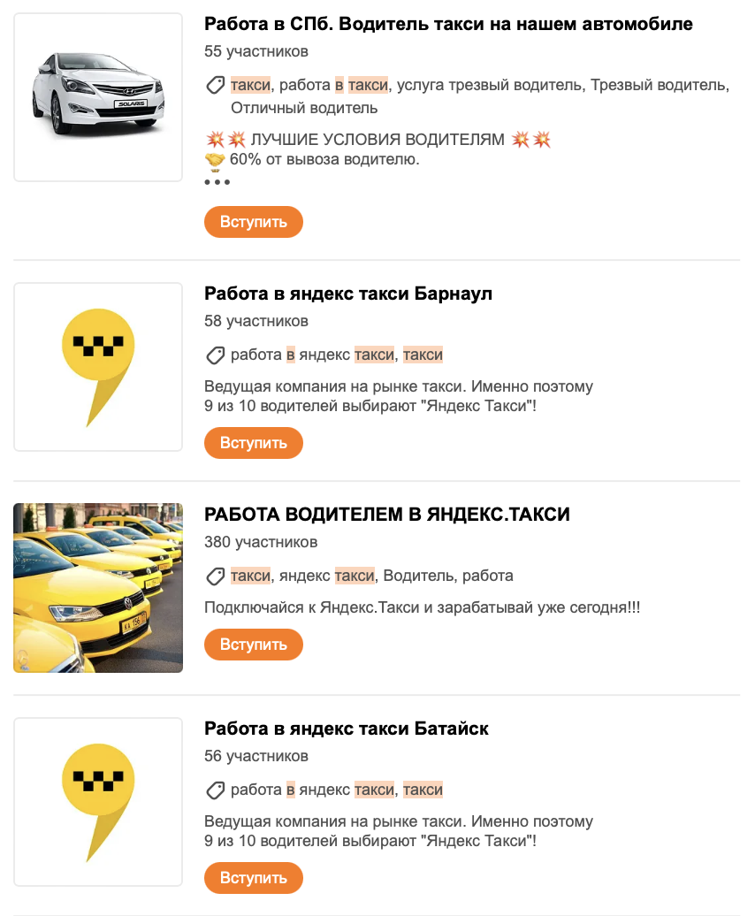
Что нужно знать об Одноклассниках
Форматы, которые рекомендуем:
карточки, графика, иллюстрации, анимации, видео, тексты, опросы
Почему идём на площадку:
высокая представленность региональной аудитории, с которой мало кто качественно вступает
в коммуникацию
Возможности площадки:
Создание группы с возможностью отражения фокусов бизнеса
Подключение таргетированной рекламы и тестирование работы
с блогерами (площадка взялась
за развитие этого направления)

Slide 28
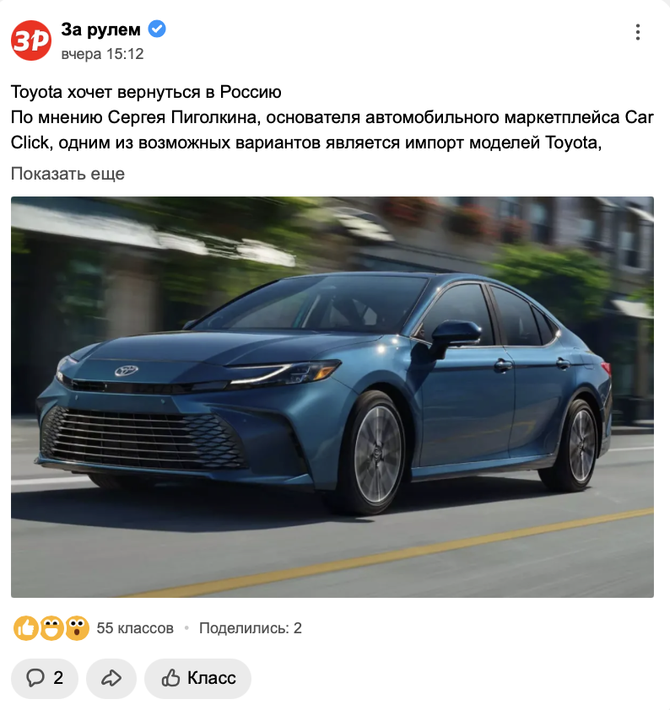
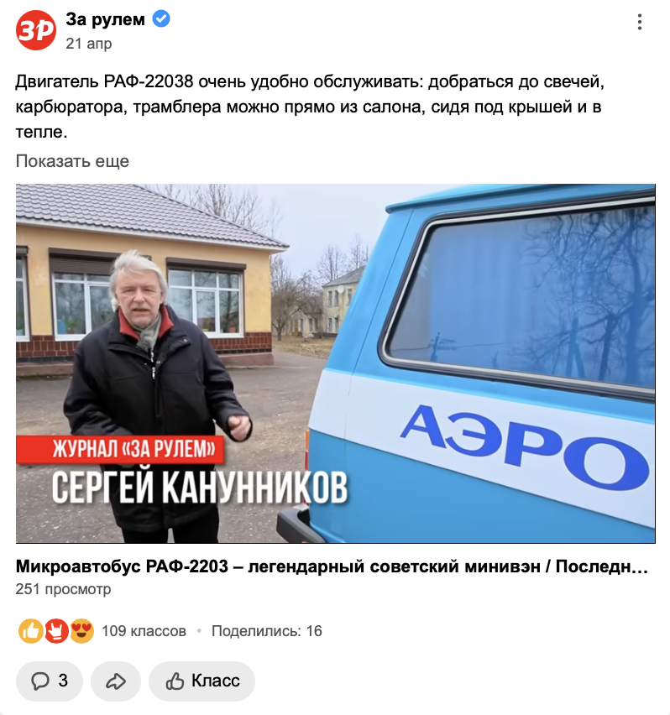
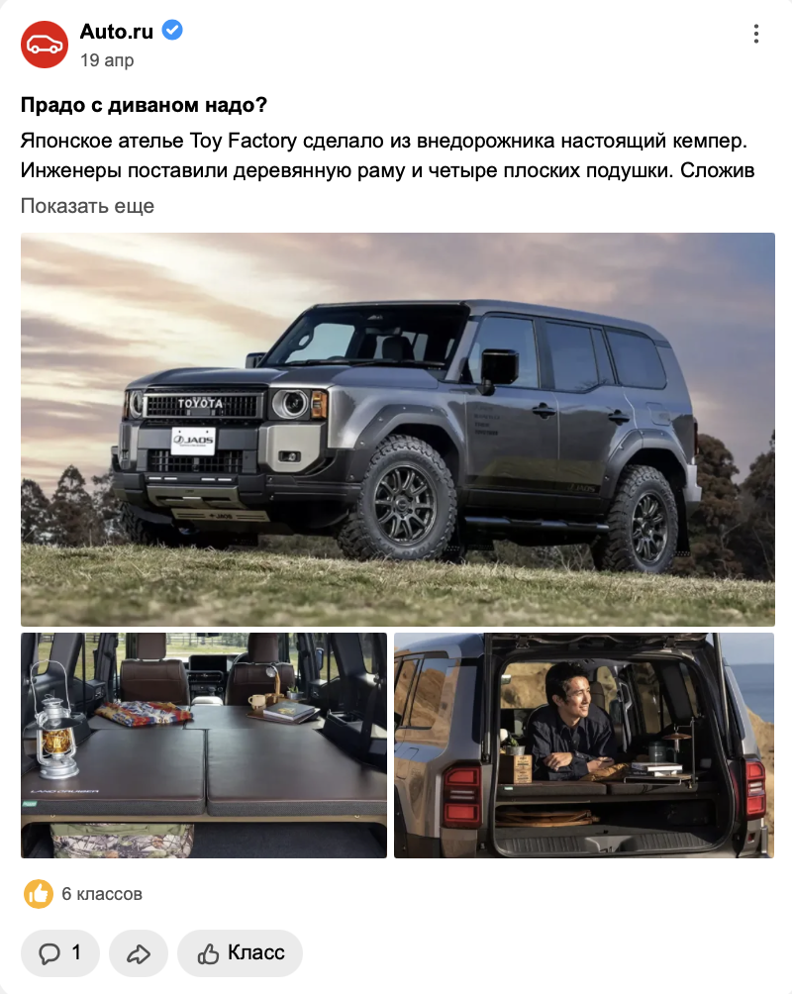
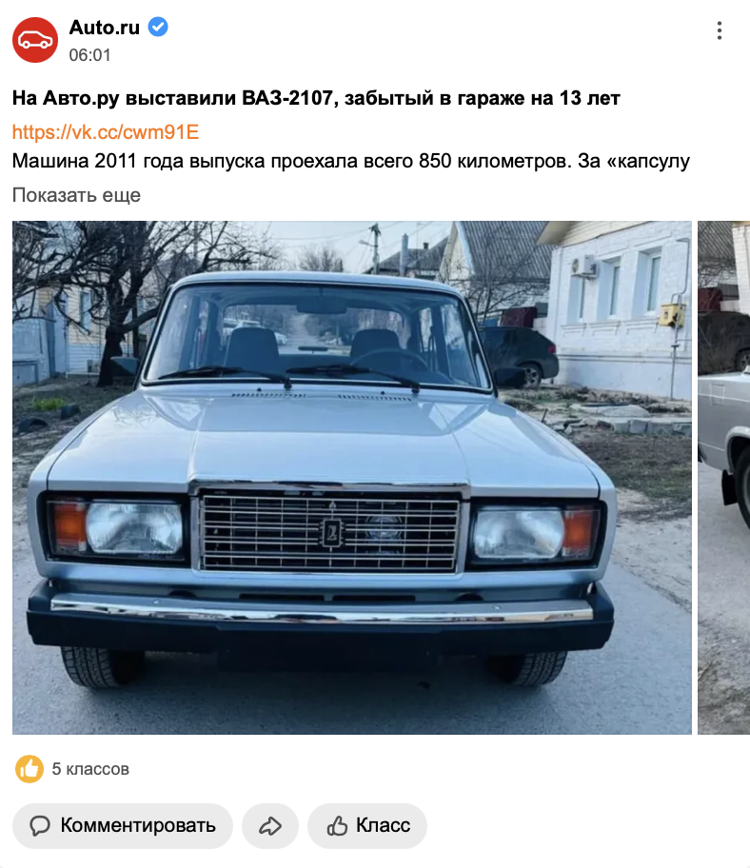
Примеры форматов ОК
пост с изображением
пост с видео
посты с каруселью (два формата отображения)

Slide 29
Вертикальный видеоконтент как отдельная стратегия
Вертикальный видеоконтент — один из самых популярных форматов контента, который всё ещё набирает обороты на РФ-площадках.
Плюсы:
возможность получить дополнительные, вирусные охваты от аудитории вне сообщества
оптимизация производства контента: создаешь одну единицу, а публикуешь
её везде, где есть такой формат (VK Клипы, Дзен Ролики, Reels, Shorts и т.д.)
Рекомендуемое количество: такой контент необходимо публиковать регулярно,
с одинаковой частотой,
мы рекомендуем выходить
в такую коммуникацию
от 2 раз в неделю

Slide 30

Контент

Slide 31
Поразмышляем!
Какой контент нравится
лично вам? Почему?

Slide 32
Вспомним
На какую рекламу
в соцсетях вы отреагировали
в последний раз?

Slide 33
ТОП-5 триггеров внимания аудитории к контенту в соцсетях
Польза
48%
Нестандартный подход (креативность)
40%
Цепляющее начало ролика
35%
Экономия (скидка, акция)
33%
Актуальная повестка
28%

Slide 34
Учтем и поведенческие особенности в соцсетях
Что аудитория хочет видеть в соцсетях бренда / компании?
информация о новом
доступ к уникальным предложениям
красивый контент
комьюнити других пользователей
ценности/миссия компании
аутентичный, не рекламный контент
информации о том, как продукты сделаны
образовательный контент по экспертизе бренда
UGC

Slide 35
Тренды в подходе к работе с контентом
Креативность — поиск нестандартных решений: как можно рассказать о чем-то так, как мало
кто делает

Slide 36
Тренды в подходе к работе с контентом
Креативность — поиск нестандартных решений: как можно рассказать о чем-то так, как мало
кто делает
Выжимаем из контента всё — рассказываем одну и ту же историю разными способами: история, клип, пост. Это помогает охватывать большую аудиторию и давать подписчику полное погружение.

Slide 37
Тренды в подходе к работе с контентом
Креативность — поиск нестандартных решений: как можно рассказать о чем-то так, как мало
кто делает
Эксперимент — всё слишком быстро меняется,
чтобы быть в тренде, необходимо быстро внедрять все новинки. Для этого не обязательно иметь постоянную рубрику или что-то такое.
Есть идея или прикольный формат — пробуем!
Выжимаем из контента всё — рассказываем одну и ту же историю разными способами: история, клип, пост. Это помогает охватывать большую аудиторию и давать подписчику полное погружение.

Slide 38
Тренды в подходе к работе с контентом
Креативность — поиск нестандартных решений: как можно рассказать о чем-то так, как мало
кто делает
Эксперимент — всё слишком быстро меняется,
чтобы быть в тренде, необходимо быстро внедрять все новинки. Для этого не обязательно иметь постоянную рубрику или что-то такое.
Есть идея или прикольный формат — пробуем!
Выжимаем из контента всё — рассказываем одну и ту же историю разными способами: история, клип, пост. Это помогает охватывать большую аудиторию и давать подписчику полное погружение.
Смешение форматов — объединяем видео, фото, текст, аудиодорожки, графику и собираем это в карусели или в единую форму, не даем пользователю заскучать в процессе просмотра, даём разнообразный опыт.

Slide 39
Тренды в подходе к работе с контентом
Креативность — поиск нестандартных решений: как можно рассказать о чем-то так, как мало
кто делает
Эксперимент — всё слишком быстро меняется,
чтобы быть в тренде, необходимо быстро внедрять все новинки. Для этого не обязательно иметь постоянную рубрику или что-то такое.
Есть идея или прикольный формат — пробуем!
Естественность — коммерческая идеальность
в соцсетях уже не так хорошо работает:
чем естественнее, тем интереснее наблюдать
и удивляться тому, как бренд становится всё ближе к тебе, как к потребителю.
Выжимаем из контента всё — рассказываем одну и ту же историю разными способами: история, клип, пост. Это помогает охватывать большую аудиторию и давать подписчику полное погружение.
Смешение форматов — объединяем видео, фото, текст, аудиодорожки, графику и собираем это в карусели или в единую форму, не даем пользователю заскучать в процессе просмотра, даём разнообразный опыт.

Slide 40
Тренды в подходе к работе с контентом
Креативность — поиск нестандартных решений: как можно рассказать о чем-то так, как мало
кто делает
Эксперимент — всё слишком быстро меняется,
чтобы быть в тренде, необходимо быстро внедрять все новинки. Для этого не обязательно иметь постоянную рубрику или что-то такое.
Есть идея или прикольный формат — пробуем!
Естественность — коммерческая идеальность
в соцсетях уже не так хорошо работает:
чем естественнее, тем интереснее наблюдать
и удивляться тому, как бренд становится всё ближе к тебе, как к потребителю.
Выжимаем из контента всё — рассказываем одну и ту же историю разными способами: история, клип, пост. Это помогает охватывать большую аудиторию и давать подписчику полное погружение.
Смешение форматов — объединяем видео, фото, текст, аудиодорожки, графику и собираем это в карусели или в единую форму, не даем пользователю заскучать в процессе просмотра, даём разнообразный опыт.
Коллаборации — новый черный.
Ищем партнеров со схожими ценностями.
Чем необычнее коллаборация, тем она может быть более ценна.

Slide 41
Важное правило
Одна мысль = Один пост

Slide 42

Кстати, как люди
видят контент?
2
3
5
01
Картинка
1
02
Аватар
03
Кто показывает контент?
4
04
Текст на картинке
05
Текст поста
06
Кнопка
(если это рекламный пост)
6

Slide 43
Создаём систему для работы с контентом
Контент-план
– это список планируемых тем для публикации, упорядоченный в некую систему
Рубрикатор
– это как раз та самая система: ряд тематических направлений, которые помогут бизнесу решить
его задачи

Slide 44
Пример
Рубрика:
истории успеха водителей парка
помогает парку транслировать выгоды работы с ним через истории реальных людей
Темы в контент-плане
как Иван за счет моментальных выплат быстрее реализовал цель, с которой пришел работать в такси
что делает Елена, чтобы зарабатывать стабильно 90К в месяц
один день из жизни Андрея на нашем Москвиче

Slide 45
Важное!
При создании каждой контентной единицы
мы должны четко понимать: зачем мы её делаем?

Slide 46
Находим причину на пересечении
нужд обеих сторон
Какие стоят задачи?
На что будет интересно обратить внимание?
Бизнес
ваш пост
Аудитория

Slide 47
Находим причину на пересечении
нужд обеих сторон
Какие стоят задачи?
На что будет интересно обратить внимание?
Бизнес
ваш пост
Аудитория
Всегда прогоняем через этот фильтр каждую единицу контента

Slide 48
Пример
пост:
короткий видеоролик, где мы не скучно рассказываем про Chery Tiggo 4, а с кайфом делимся, какие фишки есть именно здесь в стиле обзорщиков
Парк
пост
Потенциальный водитель
Задача:
привлечь заявку на сотрудничество с парком
Аудитории нравится формат обзора / «распаковки» автомобиля

Slide 49
Пример полезного контент-плана
Задача для бизнеса | Рубрика | Тема | Чем будем цеплять аудиторию | Визуал | Текст
повысить доверие к парку | знакомство с командой парка | Анна – человек, на котором всё держится (администратор парка) | заходим через юмор, чтобы людям было интересно посмотреть что-то про неизвестного им человека | юмористический вертикальный ролик, где Анна преувеличено заботится о водителях: кормит, подсказывает, где что лежит, утешает и подобное | что-нибудь о том, что у Анны хватит заботы на всех, а ты пока переходи по ссылке – и посмотри, что у нас за парк
получить заявку на сотрудни- чество | преимущества работы с нами | скидка на первую неделю аренды | выгодой, которую максимально вынесем вперед | картинка, где выгода крупно размещена в самом видном месте | с призывом оставлять заявку, чтобы парк с тобой связался

Slide 50
Кажется, что нечего снимать?
Непонятно, что нового про себя можно рассказать?
Все уже про это рассказали сто раз?
…и другие препятствия на пути создания контента
Альтернатива
контент-плану:
банк идей

Slide 51
Кажется, что нечего снимать?
Непонятно, что нового про себя можно рассказать?
Все уже про это рассказали сто раз?
…и другие препятствия на пути создания контента
Альтернатива
контент-плану:
банк идей
Собирайте идеи заранее!
Банк идей – это ваш «сундук с сокровищами», который поможет продуктивнее работать
с контентом и придумывать, как смотреть
на обычную тему под другим углом

Slide 52
Как работает
банк идей
только новые автомобили
директор парка – известный блогер
выплаты каждый день
свой юрист
в штате
работать
с парком – не так выгодно
обучение водителей
скидка
на обеды
в соседней
столовой
мой парк
Составьте карту ассоциаций
Пропишите сами, спросите
у сотрудников, друзей, знакомых – с чем ассоциируется ваш бизнес (кстати, тут может быть и плохое)
самые веселые корпоративы
с караоке
неудобная локация

Slide 53

Как работает
банк идей
В марте 2024 года в соцсетях завирусился мем про енота, который танцует в кружочке.
Так пользователи реагировали на события, которые дарили им положительные эмоции, будь то прослушивание любимой песни
в машине или путешествие. Все ролики сопровождаются веселой залипательной музыкой, где несколько раз повторяется имя Педро.
Подумайте, что дарит положительные эмоции вашей аудитории –
и внедрите енота!
Собирайте тренды
Наблюдайте, что прямо сейчас популярно в интернете, даже если оно никак не связано с вашей темой напрямую

Slide 54


Как работает
банк идей
Следим за своей сферой
Конкуренты, пересекающиеся проекты, тематики интересные вашей аудитории – фиксируем всё стоящее, что они делают
Лайкаем и сохраняем
Собираем всё, что лично у вас находит отклик: реклама на улице, забавный анекдот на радио или цитата из прочитанной книги – никогда
не знаешь, что вдохновит на пост

Slide 55



Как работает
банк идей
Постоянно создавайте
материал
Снимайте и фиксируйте всё,
что происходит вокруг, даже
если на ваш взгляд это нечто незначительное
Простые действия, которые собирают свои сотни тысяч просмотров

Slide 56
Как работает банк идей
собираем идею по формуле
задача
через какую ассоциацию сможем донести
есть ли подходящий тренд /
пример / уже встреченная идея
чем зацепим аудиторию
есть ли что-то из того, что уже отснято / собрано
какие у нас
есть возможности

Slide 57

Как работает банк идей: пример
Задача:
рассказать о том,
что парк помогает водителям
с оформлением
по новому закону
Берём на отработку ассоциацию:
у нашего парка есть свой юрист, который поможет
со всем разобраться
нашим водителям
Вспоминаем тренд:
сцена из «Слова пацана»,
где Вова Адидас кричит
на пацанов, что они все
не готовы
Чем зацепим аудиторию:
сыграем на контрасте:
с юмором, но всё же «напугаем», а потом дадим решение
Вспоминаем, что:
у нас уже есть видео,
где мы снимали нашего юриста для другой
задачи за работой
Продумываем финально идею, которую сможем реализовать:
короткий 10 секундный видеоролик, который начинается со сцены из сериала, подписываем пацанов как водителей такси, а кричащего Вову Адидаса новым законом, кадр переключается
на юриста, который говорит что-то в духе «А наши пацаны ко всему готовы», монтируем нарезку
из видео юриста за работой, где подписываем текстом, в чем помогаем конкретно

Slide 58
Практика

Slide 59
Задание
Придумайте 3 идеи, как в вертикальном видеоформате рассказать о преимуществах работы именно с вашим таксопарком
Задача: получить заявку на работу в вашем парке
Есть ли какая-то ассоциация, которая сможет помочь?
Получится ли обыграть какой-нибудь тренд?
Чем будем привлекать внимание аудитории?
Собираете ли вы на регулярной основе какую-то информацию, которую можно будет использовать?
Не забываем и о том, что идея должна быть реальной

Slide 60
Продвижение

Slide 61
Запомните
Продвигать контент =
уменьшать стоимость
контакта с аудиторией

Slide 62
Как это работает
создаете видеоролик: тратите
на его создание 15 000 рублей
выкладываете к себе в аккаунт: получаете охват 2000 человек
создаете видеоролик: тратите на его создание 15 000 рублей
выкладываете к себе в аккаунт
продвигаете пост с видеороликом
на 2000 рублей, получаете охват
8000 человек
Итого: вы заплатили 7,5 рублей за то, чтобы 1 уникальный человек увидел
ваш ролик
Итого: вы заплатили 2,1 рублей за то, чтобы 1 уникальный человек увидел
ваш ролик

Slide 63
Запомните
Контент – удочка
Призыв/мотивация
внутри контента – крючок
Продвижение – расширение зоны «рыбалки»

Slide 64
Таргетированная реклама
Инструмент позволяющий показывать рекламные сообщение выбранной аудитории независимо
от того, интересуется она нашим продуктом/услугой или нет
Где доступен:
VK Реклама (от 500 рублей + 20% НДС)
MyTarget(от 500 рублей + 20% НДС)
TgADS (около 2000 евро)
Возможность выбрать аудиторию с нужными характеристиками
Возможность использования различных форматов
Возможность вести трафик как на сайт, так и в аккаунт
Идеально подходит для старта с нуля
Возможность работы с каждой из групп целевой
аудитории отдельно
Удобно масштабировать
Возможность работы с ретаргетингом в связке
с контекстной рекламой

Slide 65



Примеры
реклама TG ADS
один из форматов VK
один из форматов MyTarget

Slide 66
Блогеры / Посевы
Размещения в социальных сетях других проектов:
пабликов
авторских проектах
у блогеров
С готовым рекламным креативом или нативным упоминанием
Где доступен:
везде
Возможность выйти на лояльную аудиторию автора проекта
Возможность вести трафик как на сайт, так и в аккаунт
Стоимость непредсказуемая (как и результат)
Сложно масштабировать
Много ручной работы (договориться со всеми)
Необходимо внимательно подбирать канал для размещения, тк очень много накрученных

Slide 67




Примеры
размещение
в авторском
проекте
в коллаборации
размещение в паблике
размещение у блогера

Slide 68
Вирусный контент
Создание контента
с потенциалом
на распространение:
вертикальные ролики
хайповые / спорные темы
конкурсы
юмор
очень важные вопросы
полезные материалы
в удобном формате (например, гайд)
и другое
Где доступен:
везде, но проще работать с виральностью на площадках, где тебе помогают алгоритмы + технически просто
сделать репост куда-то
Возможность получить бесплатные охваты и привлечь внимание к своему аккаунту
Часто не требует никаких затрат, кроме временных
(или на подготовку контента)
Непредсказуемая эффективность
Сложно масштабировать

Slide 69




Примеры
полезная подборка
конкурс
трогательный эмоциональный контент

Slide 70
Внешние инструменты продвижения
Сайт парка
Наружная
реклама
Печатные
издания
Раздаточный материал
Нетворкинг
и что угодно ещё,
на что у вас хватит фантазии и денег :)

Slide 71

Где продвижение – там и закон о маркировке рекламы
1 сентября 2022 года в России вступил в силу закон № 347-ФЗ
о поправках в Федеральный закон «О рекламе».
Основные форматы интернет-рекламы в рунете
нужно маркировать и передавать информацию в Единый реестр интернет-рекламы (ЕРИР)
В процессе маркировки
участвуют рекламодатели, рекламораспространители и все посредники: фрилансеры и агентства.
Источник: https://ord-a.ru/

Slide 72
Сделаем
выводы

Slide 73
Три стратегии для продвижения таксопарков в соцсетях
Ловим охваты
Креативно балансируем
Пробуем всё

Slide 74
Ловим охваты
Суть | Находим инструменты, которые помогут максимально распространить информацию о парке
Соцсети присутствия | Можно вообще не присутствовать, использовать соцсети только как источник трафика на сайт (или туда, где будут приниматься заявки) Если присутствуем, выбираем те, где будут доступные для нас инструменты продвижения: используем аккаунт как посадочную страницу со всей необходимой информацией
Инструменты продвижения | Самые охватные: таргетированная реклама и размещения в чатах/сообществах/у блогеров
Особенности | Основной бюджет уходит именно на платные инструменты продвижения, контент создается только в рамках необходимости для этих инструментов
Кому подойдет | Паркам, у которых есть хорошая посадочная страница, которая будет конвертировать заявки. Соцсети только источник трафика

Slide 75
Креативно балансируем
Суть | Выстраиваем информативную среду на площадке, привлекаем к ней внимание через вертикальные видеоролики
Соцсети присутствия | Все, где есть вертикальный видеоконтент (дублируем везде, потому что не знаем, где конкретно выстрелит)
Инструменты продвижения | Виральный контент + может быть поддержка таргетированной рекламой, где это возможно
Особенности | Нужно быть готовым к тому, что потребуется живое лицо или несколько готовых сниматься на постоянной основе, делиться полезными материалами и часто выходить на связь с аудиторией (скучным быть не прокатит!)
Кому подойдет | Тем, у кого есть ресурсы регулярно создавать контент, экспериментировать, пробовать

Slide 76
Пробуем всё
Суть | Ищем идеальный набор площадок и инструментов
Соцсети присутствия | Начинаем с той, где проще продвигаться – VK Подтягиваем площадку посложнее, если есть ресурсы на её продвижение – TG Запариваемся и начинаем снимать видеоконтент – YT Находим бюджет и пробуем доп. площадки – ОК, Дзен и т.д.
Инструменты продвижения | Пробуем всё, что существует по мере удорожания: тестируем на небольших бюджетах и масштабируем, если сработало
Особенности | Большие вложения = нужно больше анализировать, чтобы принимать верные решения
Кому подойдет | Командам с хорошими человеческими и денежными ресурсами: на ведение соцсетей их будет уходить много

Slide 77
Конкурсное
задание

Slide 78
Конкурс: снимите видео –
и получите приз 150 000 рублей
01
Снимите видео контент для VK, TG
или YT-канала
Результаты конкурса подведем и объявим
до 17 июня
Как будем выбирать победителей:
2 призера по количеству лайков в ТГ-канале,
1 – на выбор редакции Яндекс Про
Количество победителей – 3, призовой фонд для каждого победителя номинации
150 000 рублей
Полные правила конкурса по ссылке: https://t.me/+7JBkuk7Pkx5iZWJi
02
Тема: Преимущества работы в такси (свободный график, стабильный
и хороший доход)
03
Пришлите ссылку на видео до 3 июня через форму сбора заявок

Slide 79
Время отвечать
на вопросы

Slide 80

А ещё ждём ваше мнение!
Отсканируйте QR-код, чтобы заполнить анкету обратной связи:
расскажите, что понравилось
на сегодняшней встрече?
а что можно сделать лучше?
дайте обратную связь, какие темы было бы интересно разобрать дальше подробнее

Slide 81

Удачи в покорении соцсетей!

